Slide 1
Utiliser les flux RSS pour sa veille Pourquoi et comment ?
Les flux RSS dans le contexte de la veille
Différences et complémentarité entre veille et recherche d’information
Qu’est-ce qu’un flux RSS ?
Comment identifier leur présence sur le Web ?
Critères à retenir pour choisir un lecteur de flux
Créer sa veille personnalisée
Sessions 2020 – Support par Corinne Habarou (avec l’aide de Serge Courrier)

Slide 2
Sommaire
La veille
Les flux RSS
Les sources de fils RSS
Les lecteurs de fils RSS
Préparer son navigateur
Identifier des fils RSS
Les systèmes d’alerte basés sur des requêtes
L’exemple d’Inoreader
Optimiser la lecture des flux RSS
Filtrer les flux RSS
Surveiller une page d’actualité dépourvue de fil RSS
Automatiser les relations entre deux services Web
Pour en savoir plus…

Slide 3
La veille
Notes:
Sont évoqués dans cette section les éléments suivants :
Qu’est-ce que la veille ?
Les enjeux de la veille
Les différentes approches pour veiller (les types de la veille)
Étapes et méthodologie
Les tendances de la veille
Cadre juridique de la veille
La veille dans tous ses contextes (les typologies de veille)

Slide 4
Définition de la veille
La définition de l’AFNOR
« Activité continue en grande partie itérative visant à une surveillance active de l’environnement technologique, commercial, etc., pour en anticiper les évolutions » (Norme Afnor XP X 50-053)
La définition de l’ADBS
« Dispositif organisé, intégré et finalisé de collecte, traitement, diffusion et exploitation de l’information qui vise à rendre une entreprise, une organisation, quelle qu’elle soit, capable de réagir, à moyen et long termes, face à des évolutions ou des menaces de son environnement, que celles-ci soient technologiques, concurrentielles, sociales, etc. »
Une définition par Jean-Pierre Lardy (ex. URFIST de Lyon)
« La veille informationnelle est l’ensemble des stratégies mises en place pour rester informé, en y consacrant le moins d’effort possible en utilisant des processus de signalement automatisés »
Source : Développer une veille personnelle avec les alertes, les fils RSS et les pages personnalisables : initiation (support de formation de l’URFIST de Rennes)

Slide 5
Les enjeux de la veille
5 raisons de faire de la veille
Anticiper
Repérer les « signaux faibles »
Surveiller son environnement
Détecter menaces, opportunités et tendances
Surveiller sa e-réputation
Enjeu pour les organisations, les collectivités… mais aussi pour les individus
Surveiller ses thèmes de recherche
Enjeu pour les chercheurs… pour ne pas s’endormir
Veille et curiosité
La veille comme état d’esprit
Source : Développer une veille personnelle avec les alertes, les fils RSS et les pages personnalisables : initiation (support de formation de l’URFIST de Rennes)

Slide 6
Deux types de veille
La veille radar
Large spectre
Surveillance d’un thème
Veille sur de nombreuses sources en une requête
Alertes, repérage de tendances
=> Il s’agit d’un processus de recherche d’information
La veille cible
Surveillance de sources spécifiques
Via flux RSS, Twitter…
Différence majeure entre les deux types de veille :
La veille radar consiste à rechercher une information déjà publiée.
La veille cible consiste à être alerté(e) de la survenue d’une nouvelle information.
Source : Développer une veille personnelle avec les alertes, les fils RSS et les pages personnalisables : initiation (URFIST de Rennes, 2014)
Crédit icône : By Bonegolem, IT In the Concepts Collection (CC)
Notes:
Différence majeure entre la recherche d’information et la veille :
La recherche d’information consiste à trouver une information déjà publiée ;
La veille consiste à être alerté de la survenue d’une nouvelle information.
La différence se situe également au niveau de la méthode : « à partir du moment où l’on surveille une source spécifique on est en mode cible », Christophe Deschamps, dans son blog « Outils froids », article « Veiller en mode radar ou en mode cible ? » (08/12/2016) => https://www.outilsfroids.net/2016/12/veiller-en-mode-radar-ou-en-mode-cible/
Dans le même article au sujet de la veille radar : « Cette veille est liée aux services qui permettent de créer des alertes par mots-clés sur le web ou sur des sous-parties de celui-ci. L’idée est ici de tenter de voir remonter des contenus thématiques (articles, billets, tweets, posts divers, vidéos,…) quelles qu’en soient les sources, l’analyse de la pertinence du contenu venant alors dans un second temps. »

Slide 7
Le cycle de la veille
Objectifs de veille
Sourcing
Collecte
Analyse
Diffusion
Établissement d’un plan de veille : qui surveille quoi ? pour quoi faire ? pour qui ? à quel rythme ?
Enquête de satisfaction
Lister ou rechercher les sources et plateformes utiles aux objectifs (sites Web, comptes Twitter et Facebook, forums de discussion, moteurs et bases de donnés spécialisés
Diffusion de la veille envisageable sous de multiples formats : RSS, newsletter, blog accessible en Intranet, etc.
Déterminer les moyens/formats d’extraction de l’information (par ex. : RSS)
Du simple taguage des actualités à la rédaction de synthèses voire d’analyses agrémentées de datavisualisations
Lecteur de fil RSS, compte Twitter, complété notamment par un outil de surveillance de page (par ex. : WebSite-Watcher)
Collecte collaborative
(chacun un secteur)
Source : Serge Courrier

Slide 8
Les tendances actuelles de la veille (1/3)
Outils
71 % des professionnels de l’information utilisent des outils gratuits mais un sur deux utilise aussi des outils payants qui sont la plupart du temps la version « pro » d’outils existant en version freemium comme Inoreader et Feedly.
Le format de la veille
Le texte pour 98 % des professionnels de l’information,
Des visuels pour 53 %,
Des vidéos pour 49 %
Périmètre des ressources
41 % des sondés utilisent uniquement des ressources gratuites
Et les réseaux sociaux ?
Seulement la moitié des sondés intègrent les réseaux sociaux dans leur stratégie de veille
Google et Qwant sont les moteurs de recherche principalement utilisés
87 % d’entre eux utilisent les opérateurs booléens mais 72 % n’utilisent qu’un ou deux mots-clés dans leurs requêtes
40 % utilisent aussi des métamoteurs
Source : Éric Le Ven, La veille est-elle une affaire de compétences ou d’outils ? Archimag , 2018, guide pratique n° 63, pp. 8-10.

Slide 9
Les tendances actuelles de la veille (2/3)
La diffusion de la veille
36 % font une diffusion de leur veille en mode push (envoi personnalisé).
58 % utilisent le format de la newsletter thématique
43 % réalisent une synthèse individualisée (à la demande)
43 % produisent des dossiers documentaires adaptés
36 % font des panoramas de presse
+ d’un sondé sur 4 utilisent des plateformes de curation comme Wakelet
7 % font une diffusion en (mode pull) soit une diffusion pour un lectorat plus ou moins large, sur un blog, un site Web ou un intranet
48 % utilisent les deux procédés
Près d’un sondé sur 10 réalise une veille personnelle sans processus de diffusion donc
Consultation de la veille
75 % de la diffusion de la veille n’est pas accessible par les terminaux mobiles.
62 % utilisent les alertes mais par mél et non par chat, SMS ou via les fonctionnalités de notification mises à disposition par les réseaux sociaux.
Source : Éric Le Ven, La veille est-elle une affaire de compétences ou d’outils ? Archimag , 2018, guide pratique n° 63, pp. 8-10.

Slide 10
Les tendances actuelles de la veille (3/3)
Une veille en mode artisanal
71 % indiquent que la diffusion de leur veille n’est pas automatisée
En revanche, dans les 29 % de ceux qui ont automatisé leur veille, certains utilisent IFFT, Zapier ou MS Flow pour créer des workflows et/ou des plateformes d’emailing comme Mailchimp ou ActiveMailer
Outils de stockage et partage :
28 % seulement des portails pour le stockage et le partage d’informations. Netvibes et Inoreader sont les plus cités.
83 % des veilleurs n’utilisent pas les outils de « bookmarking social » et s’ils le font c’est Diigo vers lequel ils se tournent.
1 sondé sur 5 seulement utilise des plateformes de stockage dont les plus usitées sont Evernote, Pocket et Zotero.
77 % se détournent des plateformes de curation dont la plus utilisée reste Scoop.it.
Source : Éric Le Ven, La veille est-elle une affaire de compétences ou d’outils ? Archimag , 2018, guide pratique n° 63, pp. 8-10.

Slide 11
Focus sur la 1ère étape : le sourcing
« … c’est incontestablement dans la recherche d’informations et dans la sélection des sources à surveiller que réside la première valeur ajoutée du veilleur. »
Source : Béatrice Foenix-Riou, « Le sourcing, première valeur ajoutée du veilleur », Archimag n° 311, février 2018, pp. 15
Prérequis Élaboration d’un plan de veille détaillé 
Identification des objectifs et des enjeux de la veille
Délimitation du périmètre de la veille et des axes de la surveillance
etc.
Élaboration du « sourcing »
Combinaison de la « veille cible » avec la « veille radar »,
Identification des « influenceurs » (Qui parle ?),
Repère des plateformes sur lesquelles ils s’expriment (Twitter, réseaux sociaux, blogs, sites institutionnels, plateformes de vidéo …).
Pour cette recherche croisée, on pourra s’appuyer utilement sur le mindmapping, méthode favorisant, dans un premier temps, le « brainstorming » et, dans un deuxième temps, le regroupement et l’association d’idées.
Source : diapositive élaborée conjointement avec Serge Courrier

Slide 12
Cadre juridique de la veille (1/5)
Le cadre juridique dans lequel s’opère la veille dépend de plusieurs facteurs :
La nature de l’information collectée
Information blanche
C’est une information diffusée officiellement, donc mise à disposition volontairement par son auteur, soit gratuitement, soit moyennant finance. L’accès en est, de ce point de vue, libre. La plupart des ressources sur le Web fait partie de cette catégorie d’information.
Information grise
C’est un contenu, dont la diffusion n’est pas illégale mais dont ce n’est pas l’objectif, au moins auprès d’un large public. Il peut s’agir de notes internes, de comptes-rendus de réunions, de rapports … Sur le Net, des blogs et les réseaux sociaux peuvent reprendre ce type de littérature.
Information noire
Il s’agit de contenus dont la diffusion est normalement interdite. C’est donc une activité illicite, notamment dans le cadre d’une activité de veille.
Sources : Jérôme Deiss, L’art de faire des recherches et de partager l’information. Fyp Éditions. Collection : Entreprendre
La veille : une activité légale ? (Frédéric Martinet, 25/11/2014)

Slide 13
Cadre juridique de la veille (2/5)
Les moyens techniques pour accéder aux contenus constituant une veille sont aussi à prendre en compte :
Intrusion sans autorisation dans un système automatisé de traitement des données (SATD) = piratage informatique
Mise à profit d’une faille de sécurité pour récupérer des informations sensibles via des requêtes de type « Google hacking» = activité illégale également : « Le veilleur devra donc clairement prendre conscience qu’il se trouve potentiellement dans l’illégalité si, de par les procédés qu’il utilise, il accède à des espaces mal sécurisés.»¹
Mise à mal d’un SATD par des logiciels de collecte automatisée de nouvelles informations du fait de requêtes trop régulières et/ou trop lourdes (assimilable à une attaque en déni de service – DoS).
Restrictions d’accès opérées par certains sites via le fichier « robots.txt » dont le principe est d’interdire l’indexation de tout ou partie d’un site par certains moteurs de recherche ou éditeurs de logiciels.
Sources : Jérôme Deiss, L’art de faire des recherches et de partager l’information. Fyp Éditions. Collection : Entreprendre
La veille : une activité légale ? (Frédéric Martinet, 25/11/2014)

Slide 14
Cadre juridique de la veille (3/5)
Le droit d’auteur car la veille sur le Web implique un acte de reproduction de contenus divers qui sont considérés par le droit comme des « créations originales », comme par exemple :
des articles de presse,
des articles de blog,
des programmes audiovisuels,
des illustrations et/ou photographies,
des enregistrements sonores,
lesquelles sont soumises à des droits d’auteur ou des droits voisins et ne sont pas librement reproductibles sauf expressément indiqué (licences Creative Commons)
Source : Mini-Mooc veille. (Serda Compétences / Archimag – 2019)

Slide 15
Cadre juridique de la veille (4/5)
Il faut donc recueillir l’autorisation préalable des éditeurs, de l’auteur et/ou des ayants-droit pour exploiter ces contenus, sauf si ces contenus font l’objet d’une licence permettant le partage.
Pour savoir si ces contenus sont soumis à de telles licences :
Se renseigner auprès des éditeurs des sites visités.
Vérifier les conditions générales d’utilisation (CGU) des sites visités.
Autres législations que celle du droit d’auteur auxquelles peuvent être soumises des contenus :
le droit des affaires,
le règlement sur la protection des données personnelles,
le droit de la concurrence.
Ex. de contenus proposés par flux mais dont la réutilisation est restreinte : Les fils (ou flux) RSS d'Alsacréations
Sources : Jérôme Deiss, L’art de faire des recherches et de partager l’information. Fyp Éditions. Collection : Entreprendre
Mini-Mooc veille. (Serda Compétences / Archimag – 2019)
En savoir plus : CFC (Centre français d’exploitation du droit de copie)

Slide 16
Cadre juridique de la veille (5/5)
Mardi 23 juillet 2019 : Vote à l’Assemblée nationale d’un nouvelle loi visant à l’introduction dans notre législation d’un droit voisin au profit des éditeurs et agences de presse afin de leur permettre de négocier une meilleure répartition des revenus avec les grandes plateformes comme Google ou Facebook
Transcription en en droit national de la directive européenne adoptée en mars 2019
Objectif : permettre une rémunération lors de la réutilisation en ligne, même partielle, de leurs articles.
Comment : en obligeant les plateformes en ligne (réseau social, service de vidéo en ligne, etc.) à nouer des accords avec les ayants droit pour couvrir les cas où les utilisateurs postent des contenus protégés par le droit d’auteur sans accord ni autorisation.
En sont exemptés : les liens hypertextes, les courts extraits ou mots isolés
Sources :
La loi sur un droit voisin pour la presse a été adoptée par les députés (Chloé Woitier dans Le Figaro, 12/09/2018)
La future loi sur les droits voisins des éditeurs et agence de presse en dernière ligne droite (Marc Rees dans Nextinpact.com, 15/07/2019)
Droit d’auteur : une réforme controversée de la directive européenne (Vie-publique.fr, 12/09/2018)

Slide 17
Aller plus loin sur le cadre juridique de la veille
La veille : une activité légale ? (Frédéric Martinet dans Actulligence.com , 25/11/2014)
Les éditeurs de logiciel de veille dans la ligne de mire des sites de presse (Frédéric Martinet dans Actulligence.com , 08/07/2014)
La loi sur un droit voisin pour la presse a été adoptée par les députés (Chloé Woitier dans Le Figaro, 12/09/2018)
La future loi sur les droits voisins des éditeurs et agence de presse en dernière ligne droite (Marc Rees dans Nextinpact.com, 15/07/2019)
Droit d’auteur : une réforme controversée de la directive européenne (Vie-publique.fr, 12/09/2018)
Google dorking / hacking c’est quoi ? (Michael dans eewee.fr, 05/04/2019)
Google hacking (Wikipedia, 02/04/2018)

Slide 18
Typologie de la veille
Veille technologique/scientifique ;
Veille concurrentielle ;
Veille commerciale ;
Veille d’image ;
Veille d’opinion ;
Veille sociétale ;
Veille juridique ;
Veille environnementale ;
…
Source : Jérôme Deiss, L’art de faire des recherches et de partager l ’information. Fyp Éditions. Collection : Entreprendre
Notes:
Veille technologique : Elle concerne la recherche fondamentale et appliquée et donc les brevets, normes, processus de production, les visites d’entreprise, l’espionnage industriel.
Veille concurrentielle : Elle concerne la connaissance des concurrents, leurs prix, leur communication, la détection de nouveaux acteurs sur le marché ou des innovations.
Veille commerciale : Il s’agit de surveiller l’évolution des goûts et besoins des consommateurs, l’évolution de la demande c’est-à dire de la clientèle finale et des distributeurs.
Veille d’image (ou veille réputationnelle) : On met en place une veille d’image lorsque l'on souhaite évaluer une e-réputation, c’est-à-dire l'image que les internautes se font d'une organisation sur le web.
Veille d’opinion : Elle permet de mesurer l’e-reputation d’une organisation, laquelle est surveillée par la veille d’image.
Veille sociétale : Elle vise à surveiller « les évolutions de fond de la société à travers de signaux faibles concernant l’évolution des valeurs, les modes de vie, les comportements… Ce type de veille permet par exemple aux industriels de l’agro-alimentaire d’adapter leurs produits aux évolutions de la société ». Source : Veille sociétale de Jacques Breillat, article du 22 février 2013 => http://jacques.breillat.fr/veille-strategique/veille-societale.
Veille juridique : Elle consiste à consulter l’actualité du droit à une fréquence régulière.
Veille environnementale : Veille spécifique à l’environnement sociétal de l’entreprise qui consiste à surveiller l’évolution de la réglementation environnementale, Suivre de façon permanente l’actualité du développement durable, identifier les pratiques et retours d’expériences Responsabilité Sociétale des Entreprises (RSE) au sein des organisations, anticiper les risques environnementaux de l’activité économique.

Slide 19
La veille scientifique
Comment définir la veille scientifique ?
« Surveiller l'environnement scientifique, technique, technologique et les impacts économiques actuels et potentiels pour en déduire les menaces et les opportunités d'innovation et de développement : les dépôts de brevets, les transferts de technologie, l'évolution des normes, l'évolution des technologies, les ruptures technologiques, les procédés de fabrication, la recherche fondamentale, les articles scientifiques, les thèses, les rapports scientifiques. »
Source : Veille anticipative : une autre approche de l’intelligence économique (Nicolas Lesca et Marie-Laurence Caron-Fasan, 2006), cité dans Automatiser sa veille documentaire scientifique (URFIST de Rennes, 2018)

Slide 20
La veille académique (ou pédagogique)
Comment définir la veille académique ?
C’’est un « [...] processus régulier de recherche, analyse et sélection d’informations pertinentes dans le champ de l’éducation [...]. Fondé sur des critères utilisés par des agents intelligents ou des méta-moteurs de recherche, le but de la veille pédagogique est de détecter et faciliter les recherches documentaires, identifier des réseaux d’expertise qui esquissent la carte des principaux concepts d’un champ. » Cette définition, [...], ne dévoile qu’une partie de l’activité de veille, celle de la recherche et sélection d’informations et néglige le but-même de la veille, qui est de diffuser (pour le chercheur) et réaliser un enseignement (pour l’enseignant). De la même manière qu’on ne veille pas pour rester éveillé, on réalise une activité de veille pour produire de l’information (ou même de la connaissance) nouvelle. »
Source : Veille pédagogique et académique : outils et stratégies, article d’André Guyomar, paru le 19/09/2014 sur le site « Innovation pédagogique ».

Slide 21
Web visible vs Web invisible
Web visible (Web surfacique)
Il est constitué de toutes les pages indexées par les moteurs de recherche généralistes dont , évidemment, Google.
Web invisible (Web profond)
Il est consultable à partir d’outils spécialisés rendant accessibles des contenus provenant de bases de données spécialisées, des pages sans liens dites orphelines, des documents trop volumineux ou provenant d’arborescences trop complexes (profondeur de liens trop importante), des pages non indexées ou pas encore indexées, des pages générées dynamiquement, des contenus accessibles uniquement sur authentifiant.
Source : Web surfacique, web invisible: de quoi s'agit-il ? (Apprendre informatique, 2009, lien archivé)

Slide 22
Les flux RSS

Slide 23
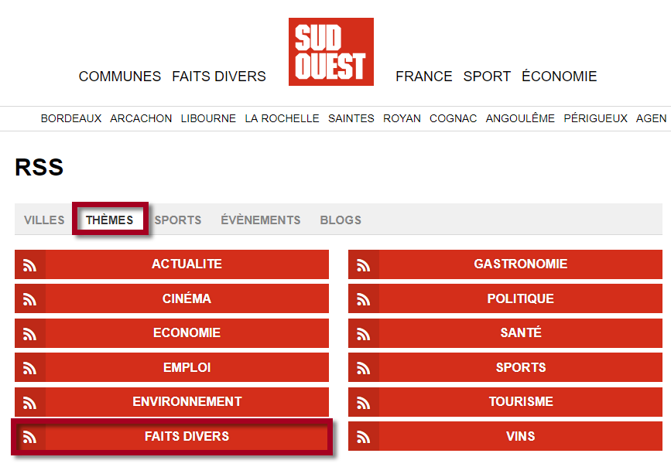
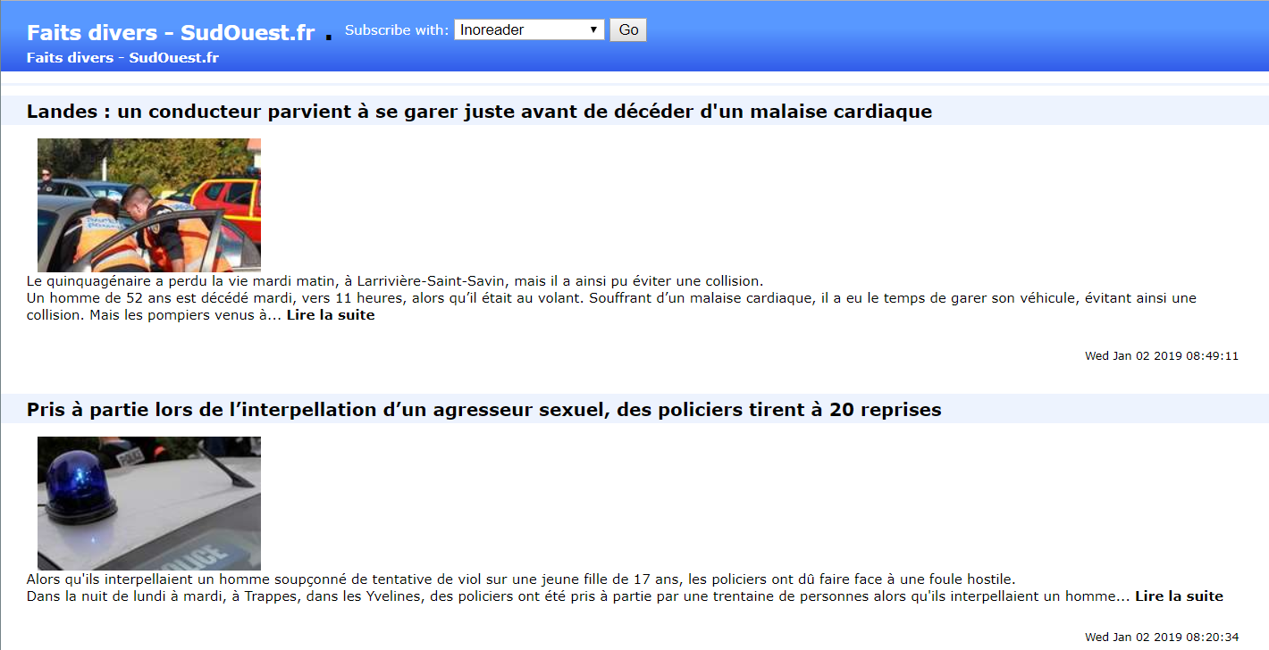
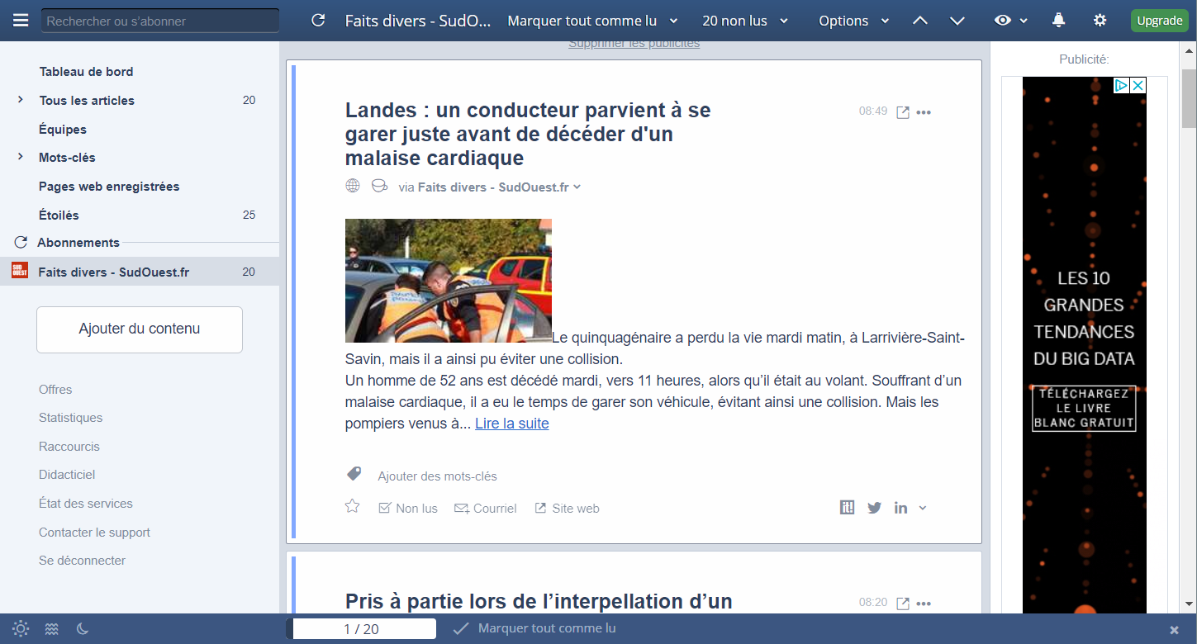
Principe opérationnel
Source proposant des fils RSS
Fil RSS
Lecteur de fils RSS
Un site Web peut proposer un ou plusieurs fils RSS : flux d’information auxquels l’internaute peut s’abonner en recourant à un « lecteur de fils RSS ».
Source des images : Serge Courrier, 2019

Slide 24
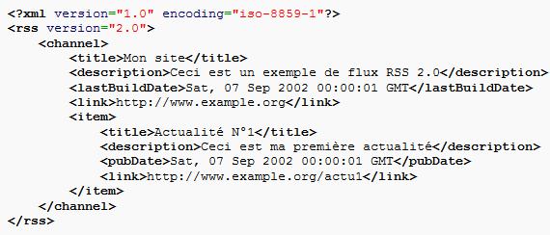
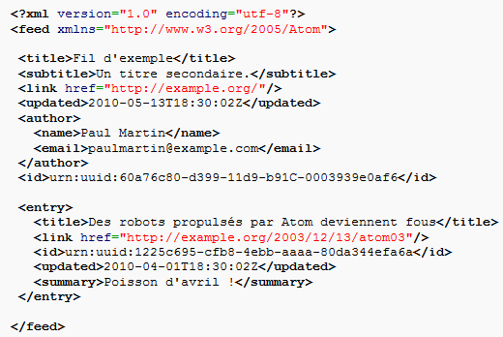
Atom, un format concurrent du RSS (mais aux fonctions équivalentes)
Flux de syndication
Famille de fichiers au format XML
RSS
Atom

Slide 25
Avantages et inconvénients des flux RSS
Avantages
Inconvénients
RSS et Atom sont des formats de publication « libres », indépendants d’une plateforme propriétaire (Facebook, Twitter, Linkedin, etc.).
Simples, le format RSS est aisément manipulable par le veilleur, filtrable, rediffusable…
Du côté de l’éditeur, les fils RSS peuvent facilement être produits et découpés, par rubrique, tags, voire recherches.
La présence de fils RSS/Atom sur un site est conseillée par Google pour améliorer son indexation.
Plus d’un quart des sites Web mondiaux est conçu avec WordPress (qui génère par défaut des fils RSS).
Facebook demande aux éditeurs d’utiliser le RSS pour bénéficier des ses « Instant Articles »
De gros acteurs du Web (certainement pour rendre leur plateformes propriétaires) ont supprimé leurs fils RSS (Facebook, LinkedIn, Linkedin…).
Corolaire de leur « ouverture », les fils RSS/Atom ne sont pas implantés de manière uniforme sur les sites et sont parfois « cachés » ou difficilement « trouvables ».
Les fils RSS ne sont pas hiérarchisés (contrairement à des informations potentiellement éditorialisées dans des newsletters)
Source : Modèle d'une plateforme de veille visant à automatiser la rediffusion de l'information (Serge Courrier, 2016)

Slide 26
De nombreux flux d’information peuvent être transformés en fils RSS
Il est possible de récupérer l’information issue de nombreuses plateformes sous la forme de ils RSS
Source : Schéma d’une plateforme de veille "modulaire" 100% RSS (Serge Courrier, 2017)

Slide 27
Contexte et enjeux de l’usage des flux RSS
Gérer des masses d’actualités croissantes
Nécessité de sélectionner, trier, réguler, optimiser l’information
Importance d’automatiser la phase de collecte d’information sans pour autant se laisser submerger
Intégrer les flux RSS dans une démarche globale de veille
Utiliser les flux RSS comme socle technique d’interconnexion avec différents systèmes d’information

Slide 28
Les sources de fils RSS

Slide 29
Sources de fils RSS Sites Web et plateformes collaboratives
Tous les sites d’actualité peuvent être concernés
Blogs (ex. : Café des Sciences , Hypothèses.org, Descary.com , Cocktail Web …)
Portails de publications en sciences humaines et sociales (ex. : OpenEdition)
Sites institutionnels (ex. : Urfist de Paris , Ministère de l’Enseignement Supérieur et de la Recherche , Bulac…)
Sites thématiques (ex. : Vulgarisation informatique , MathPrepa…)
Presse en ligne (ex. : LeMonde.fr , LeFigaro.fr , Rue89…)
Sites de ventes en ligne d’agents économiques traditionnels (ex. : Eyrolles)
Sites collaboratifs et sites de partage
Service de bookmarking (ex. : Diigo, Raindrop)
…
Notes:
… Pour quels contenus ?
En général
Information d’actualité
Informations pratiques
Contenus documentaires
Information officielle
Services
…
Pour la communauté scientifique
Surveillance de sites web classiques et/ou académiques
Surveillance de “blogs” universitaires et académiques (ex: Urfistinfo, hypotheses.org, Café des Sciences …)
Plateformes de ressources électroniques académiques OpenEdition.org (sciences humaines et sociales) Isidore (sciences humaines et sociales) ScienceDirect (STM et SHS) …
Surveillance de Bdd bibliographiques (Pubmed Central, Chemical Abstracts Service …)
Moteurs de recherche académiques (BASE, Pubmed, WorldWideScience.org …)
Dépôts en Open Access (HAL [ http://hal.archives-ouvertes.fr/ ], theses.fr [ http://www.theses.fr/ ] …
Surveillance de requêtes (Google Alertes, Talkwalker, …)
Plateformes bibliographiques (CiteUlike,
Surveillance des sommaires de périodiques
Éditeurs, périodiques, livres : Ex: http://www.blackwell-synergy.com [ http://www.blackwell-synergy.com/loi/pde ], Livres ex: Springer.co [ http://www.springer.com/home/alert/rss ]
Catalogues de BU : SUDOC …
…

Slide 30
Sources de fils RSS Moteurs de recherche et bases de données
Portails de recherche (BASE , Thèses.fr, Pubmed…)
Systèmes d’alertes (ex. : Google Alertes , Talkwalker…)
Réseaux sociaux (ex. : Twitter, Facebook, Google +, Instagram via Queryfeed)

Slide 31
Les lecteurs de fils RSS

Slide 32
Typologie des lecteurs de fils RSS
Lecteurs de fils RSS
Client de messagerie électronique (disposant d’un module RSS
Navigateur (grâce à l’installation d’une extension)
Logiciel dédié, monoposte
Service en ligne (déjà hébergé)
Service en ligne (à héberger soi-même)
Application mobiles

Slide 33
Fonctionnalités d’un outil de lecture RSS liées à la productivité
Import/export de flux
Fonctionnalité d’abonnement rapide
Organisation dans des dossiers
Moteur de recherche
Filtrage
Signalement d’articles (liste de suivi, taguage)
Marquage comme lu ou non lu de chaque article
Personnalisation à minima de l’affichage des articles
Configuration du délai de préservation des flux de manière globale, voire par flux
Fonctions collaboratives
Facilité d’accès aux différentes fonctionnalités

Slide 34
Les fonctionnalités d’un outil de lecture RSS liées à la médiation
Partage d’articles sur des services Web 2.0
Rediffusion automatique de la veille par fil RSS et/ou HTML
Accès mobile via des applications web ou des applications mobiles

Slide 35
Critères préalables au choix d’un agrégateur
Objectifs de la veille
Le nombre de flux à suivre
Intérêt d’une consultation hors connexion des flux
Accès à des flux réservés (authentification, résultats issus de formulaires, pages dynamiques)
Réutilisation des contenus
Contrôle du nombre d’articles et/ou du délai de préservation des articles des flux suivis
Organisation souhaitée pour consulter ses flux (pendant la lecture des courriels, à un autre moment, en mode connecté ou en mode hors connexion, devant son ordinateur ou à partir d’un terminal mobile…)
Possibilité d’import/export des flux
Ergonomie

Slide 36
Contraintes liées à la structure dans le choix d’un agrégateur
Absence de budget pour disposer d’une version « pro »
Impossibilité d’installer un logiciel sur son poste ou de faire installer un lecteur sur les serveurs de l’entreprise/organisme
Impossibilité de personnaliser un programme présent sur son ordinateur (extensions d’un navigateur par exemple)
Contraintes liées à la nationalité du programme ou du service envisagé (lieu d’implantation des serveurs)
Confidentialité des données
Existence d’un ENT propre à l’institution plus ou moins rigide quant aux droits d’accès (notamment pour des personnes extérieures)
Source : Etude de Serge Courrier (dernière maj 2016)

Slide 37
Clients de messagerie électronique
Outlook
S’abonner à un flux RSS
Thunderbird
Comment s'abonner aux flux de nouvelles et blog
Gmail
Gmail ne peut servir directement de lecteur de fil RSS. Il est néanmoins possible de relier un fil RSS à Gmail à l’aide d’IFTTT : Connect RSS Feed to Gmail

Slide 38
Clients de messagerie électronique
Avantages
Inconvénients
Archivage des flux
Lecture hors connexion
Bénéfice des filtres de rediffusion automatique que possèdent ce type d’outils
Fonctions de recherche évoluées
Lecture des méls et des flux avec le même outil
Présentation inadaptée
Pas d’autre possibilité que le transfert par mél pour la rediffusion sur un service Web 2.0
Pas de rediffusion HTML ou RSS d’articles possible
Pas d’accès mobile

Slide 39
Extensions pour navigateurs
Firefox
FeedBro
Brief
Autres lecteurs de fils RSS pour Firefox (sélection Serge Courrier).
Chrome
FeedBro
RSS Feed Reader
Autres lecteurs de fils RSS pour Chrome (sélection de Serge Courrier)
Opera
Smart RSS
Safari
RSS Button for Safari
Internet Explorer/Edge
Aucune extension RSS
FeedBro
Source : Liste évolutive de lecteurs RSS sous forme d’extensions de navigateur (Serge Courrier)

Slide 40
Logiciels monopostes
Avantages
Inconvénients
Rapidité
Richesse fonctionnelle
Fonctions de recherche évoluées
Fonctions de filtrage
Disponibilité
Confidentialité
Capacités de stockage des flux
Captivité sur l’ordinateur sur lequel il est installé (sauf si synchronisation possible avec un service en ligne)
Installation
Absence de fonctionnalités collaboratives
Impossibilité de rediffuser automatiquement sa veille

Slide 41
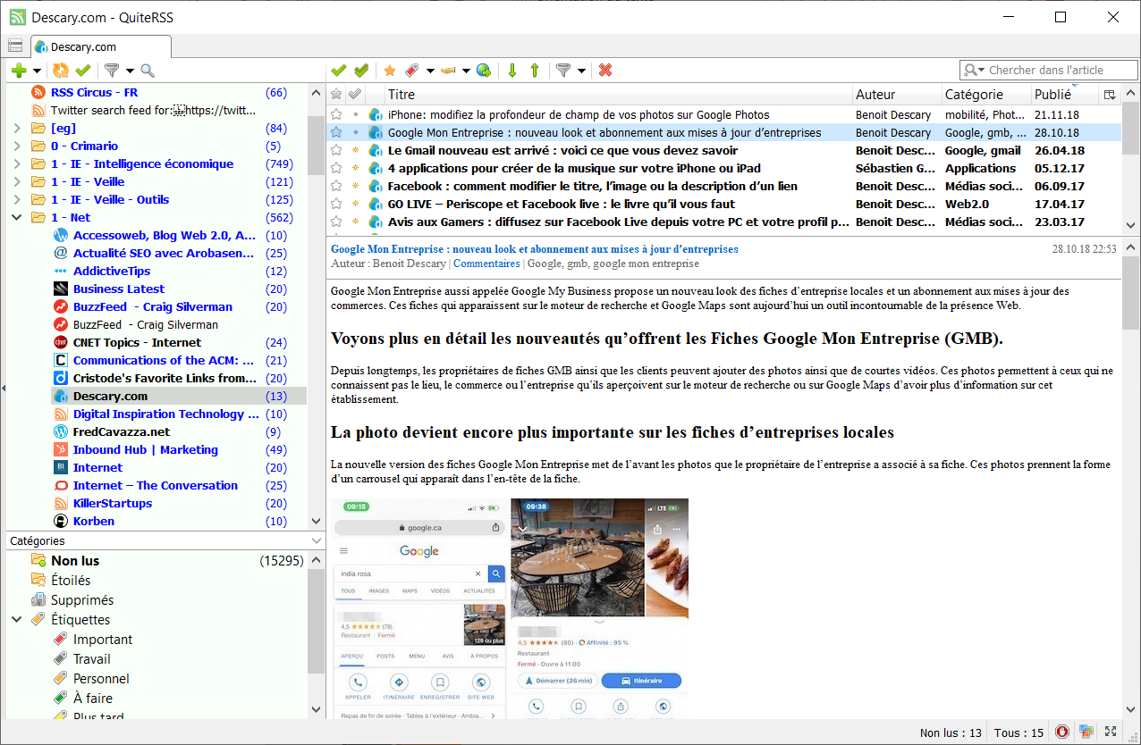
Logiciels monopostes [Windows]
De nombreux lecteurs « historiques » ont stoppé leur développement ou ne sont plus mis à jour depuis au moins 5 ans : FeedDemon, FeedReader, Newzie, RSSOwl, RSS Bandit
Les lecteurs encore en piste
Gentle Reader (obligatoirement synchronisé avec un compte en ligne)
NextGen Reader (payant)
NorthReader
QuiteRSS
RSSOwlnix (projet basé sur RSSOwl et mis à jour régulièrement)
Winds
Et aussi
Awasu
Fedora
Readiy
Raven
RSS Guard
RSS Central
QuiteRSS
Source : Liste évolutive de lecteurs RSS logiciels monopostes Windows (Serge Courrier)

Slide 42
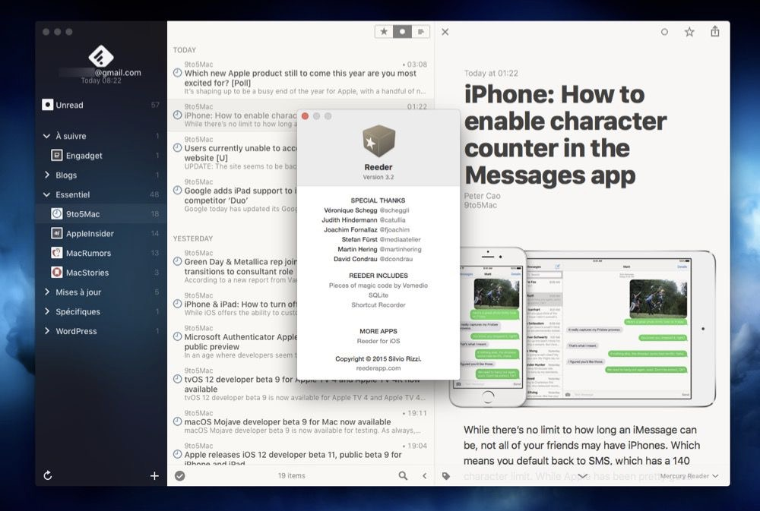
Logiciels monopostes [MacOS]
[+++] ReadKit
[+++] Reeder
Gentle Reader
NetNewsWire
News Explorer
QuiteRSS
Raven
Stripes
Winds
Et aussi
Cappucino
Cyndicate
NewsFire
NewsLife
RSS Guard
Reeder
Source : Liste évolutive de lecteurs RSS logiciels monopostes MacOS (Serge Courrier)

Slide 43
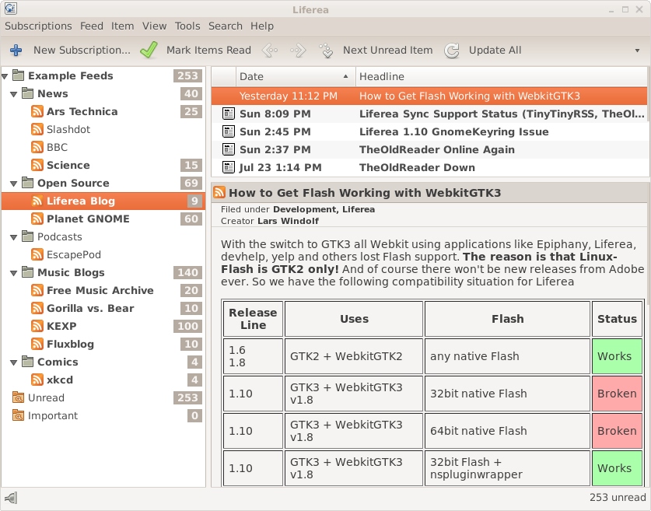
Logiciels monopostes [Linux]
Liferea
[+++] Liferea
[+++] Akregator
Canto
QuiteRSS
Raven
Et aussi
RSS Guard
Source : Liste évolutive de lecteurs RSS logiciels monopostes Linux (Serge Courrier)

Slide 44
Lecteurs en ligne hébergés
Avantages
Inconvénients
Veille continue
Contrairement aux solutions logicielles monopostes les lecteurs en ligne hébergés fonctionnent 24h/24
Veille collaborative
Contrairement aux solutions logicielles, permet de partager la veille avec d’autres collaborateurs/trices
Rediffusion
La plupart des solution en ligne dispose des fonctions de partage riche, notamment vers les réseaux et médias sociaux.
Confidentialité
La liste des sources suivies sont stockés sur des serveurs propriétaires le plus souvent placés à l’étranger

Slide 45
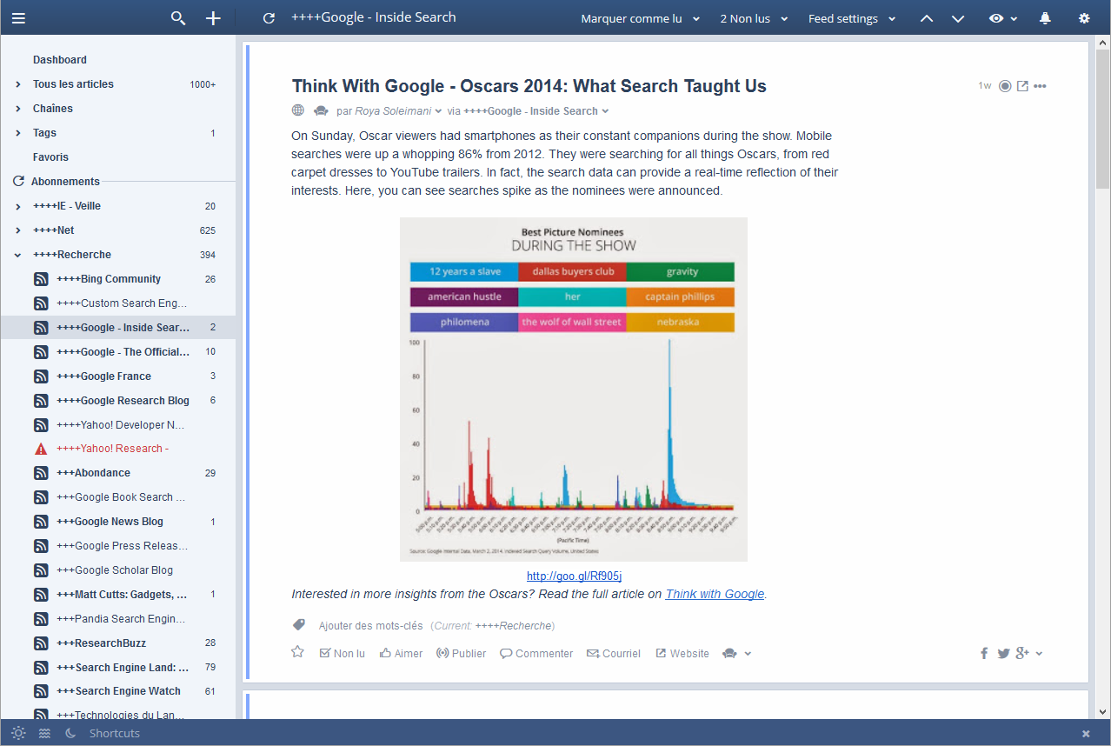
Lecteurs en ligne hébergés
Services hébergés dans le « cloud »
[+++] Inoreader
[+++] Feedly
Feeder
G2Reader
NewsBlur
Feedbin
Feedspot
Netvibes
The Old Reader
…
Inoreader
Source : Liste évolutive de lecteurs RSS en ligne hébergés (Serge Courrier)

Slide 46
Lecteurs en ligne à héberger
Avantages
Inconvénients
Confidentialité
La liste des fils n’est pas hébergée sur un serveur externe
Veille collaborative
Contrairement aux solutions logicielles, permet de partager la veille avec d’autres collaborateurs/trices
Rediffusion
Possibilité de construire en interne un système de rediffusion de la veille, par exemple sur un blog auto-hébergé
Installation, configuration, maintenance
Nécessite des compétences en interne

Slide 47
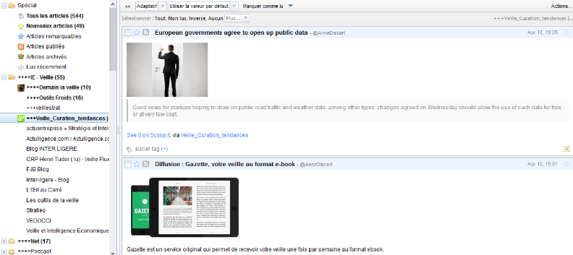
Lecteurs en ligne à héberger sur un serveur
[+++] Tiny Tiny RSS
FreshRSS
Posh Portal
Selfoss
Stringer
…
Tiny Tiny RSS
Source : Liste évolutive de lecteurs RSS en ligne à héberger (Serge Courrier)

Slide 48
Echanger des listes de flux RSS
OPML (Outline Processor Markup Language)
Format XML permettant l'échange de listes de flux RSS et leur organisation dans des dossiers.
Transférer sa liste complète d’abonnements à une autre personne
Transférer ses flux RSS d'un outil à l'autre

Slide 49
Préparer son navigateur
Une démarche essentielle pour qu’il puisse détecter et visualiser les fils RSS… et en faciliter l’abonnement

Slide 50
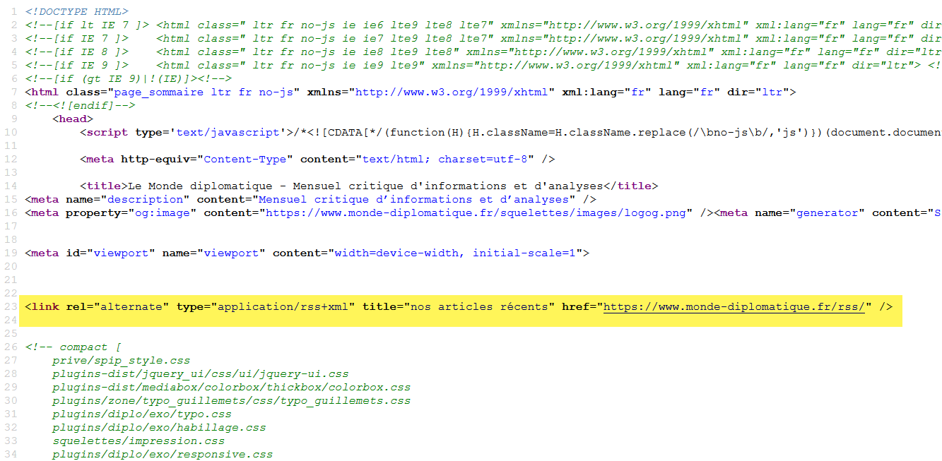
Pourquoi préparer son navigateur ?
De nombreux fils RSS sont « cachés » (non signalés sur les sites Web, le moteur de recherche ou la base de données). Il ne sont signalés que dans le code source d’une page en utilisant un format particulier : le RSS Autodiscovery. Certaines extensions permettent de les détecter.
Code source de la page d’accueil du Monde diplomatique

Slide 51
Détecteurs de fils RSS Les extensions pour navigateurs
Firefox
Feed Preview
Chrome/Brave
Extension Abonnement RSS (par Google)
Shoyu RSS/Atom Feed Preview
Internet Explorer
Un module de détection est intégré nativement
Edge (successeur d’Internet Explorer)
Compatible avec les extensions Chrome
Opera
RSS Detector
Safari
FeedButton

Slide 52
Identifier des fils RSS

Slide 53
Ce site possède-t-il des flux RSS ? Check-list
L’extension de détection associée au navigateur détecte-t-elle un fil RSS ?
La page d’accueil affiche-t-elle un logo RSS ?
Sur la page d’accueil, la recherche sur le mot-clé « RSS » via le navigateur (raccourci-clavier « Ctrl + F » sur un PC ou « Cmd + F » sur Mac) trouve-t-elle un lien pointant vers un fil RSS ?
Le fait d’ajouter le terme « rss » ou « feed » à l’url du site : www.monsite.fr/rss ou www.monsite.fr/feed affiche-t-il un fil RSS ou une liste de fils RSS ?
Accéder à la rubrique d’actualité visée sur le site affiche-t-il un fil RSS ?
Le plan du site affiche-t-il un lien vers des flux RSS ?
La recherche « rss site:monsite.com » dans Google ou simplement « monsite RSS » amène-t-il à un lien vers un ou des fils RSS ?
La recherche du site à l’intérieur du moteur de recherche intégré à son lecteur de fils RSS (solution en ligne uniquement, comme Inoreader ou Feedly) pointe-t-elle vers un fil RSS auquel se serait déjà abonné un utilisateur du service ?
Source : Comprendre les fils RSS et Atom (support de formation de Serge Courrier)

Slide 54
Les systèmes d’alerte basés sur des requêtes…
…permettant de surveiller les nouveaux résultats à l’aide d’un fil RSS

Slide 55
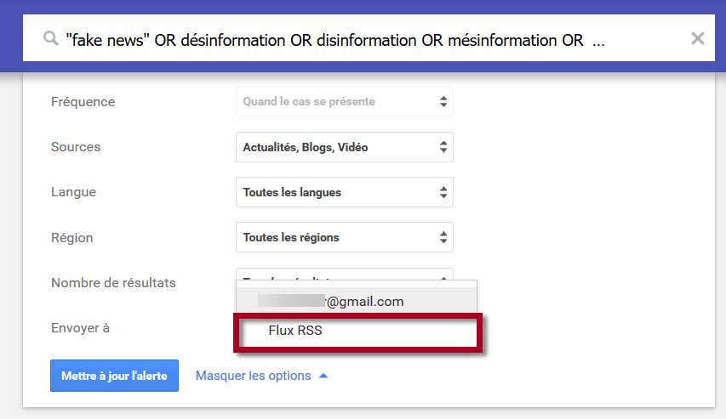
Google Alertes Un système d’alerte généraliste
Google Alertes permet de créer des alertes basées sur des requêtes dans Google. Les alertes sont disponibles sous forme de newsletter ou de fil RSS

Slide 56
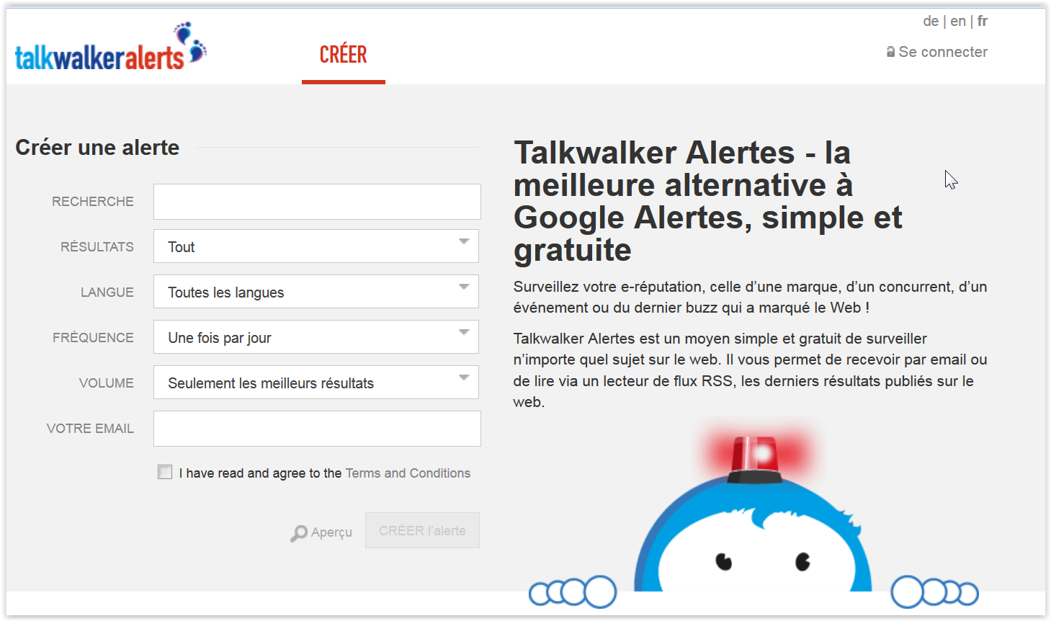
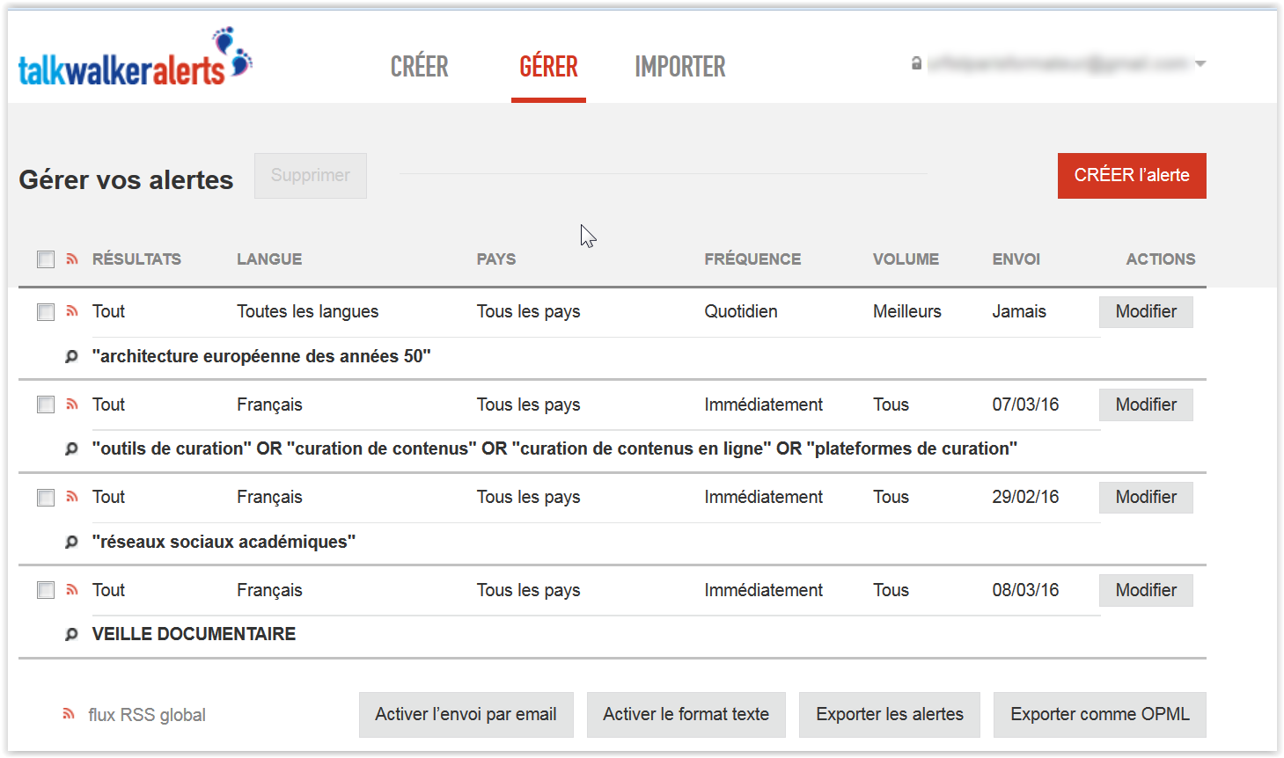
Talkwalker Alerts
Talkwalker Alerts
Alertes par mél ou flux RSS
Nécessite la création d’un compte gratuit pour le suivi par flux RSS

Slide 57
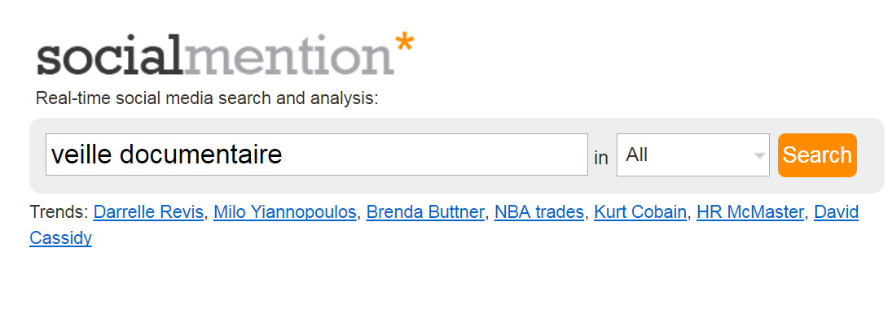
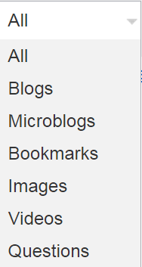
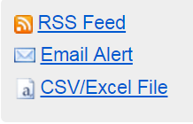
Social Mention Suivre le Web social
Social Mention
Moteur de recherche en temps réel
Suivi d’une requête par flux RSS et alerte mél et export au format tableur
Ne nécessite pas de compte utilisateur

Slide 58
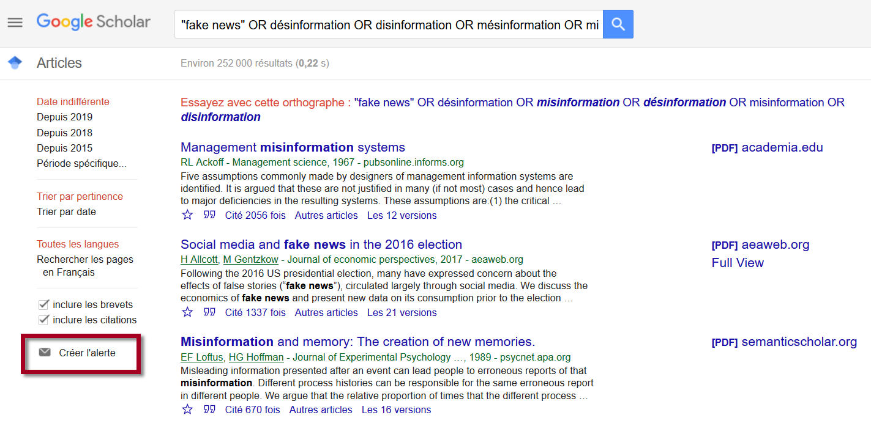
Google Scholar Être alerté de nouveaux articles scientifiques
Google Scholar
Alertes par mél
Ne nécessite pas de compte Google
Pour générer un flux RSS à partir d’une alerte : Create an RSS feed for Google Scholar in seven easy steps (Coers Internet Trainingen, 2014, lien archivé)

Slide 59
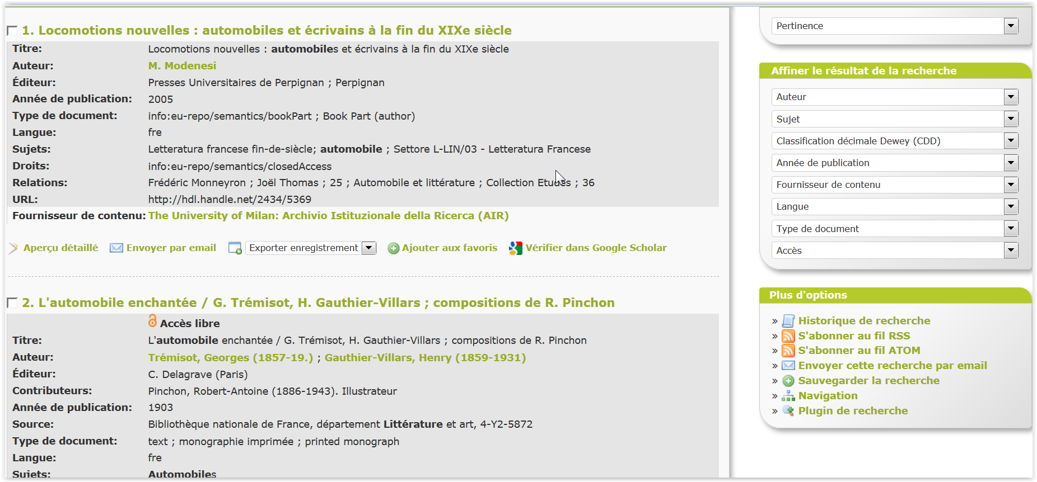
BASE Être alerté de nouveaux articles scientifiques
BASE (Bielefeld Academic Search Engine)

Slide 60
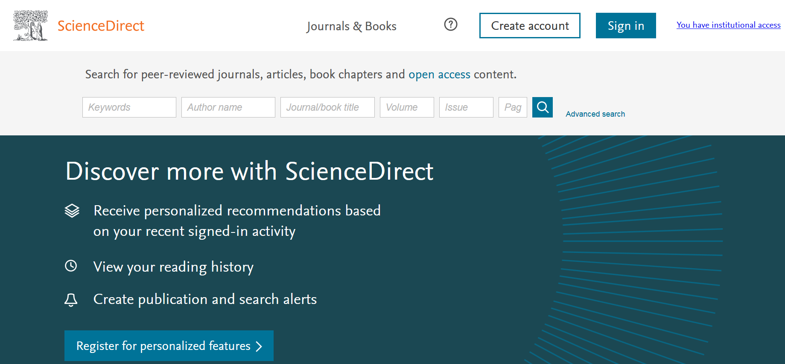
Science Direct Suivre des publications scientifiques
Science Direct
Créer un compte
A partir des résultats, plusieurs possibilités :
Donner un nom à chaque alerte, en définir la fréquence
Gérer ses requêtes avec « Manage my alerts »
Source : Automatiser sa veille documentaire scientifique (URFIST de Rennes, 2018)

Slide 61
Scopus Suivre des publications scientifiques
Scopus
Source : Automatiser sa veille documentaire scientifique (URFIST de Rennes, 2018) Source de l’image : BU d’Evry

Slide 62
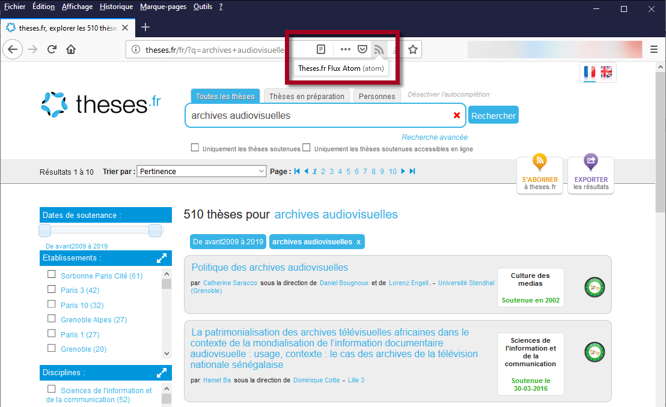
Theses.fr Être alerté de nouvelles thèses
Theses.fr
Filtrage de la requête par type de thèses (soutenues ou en préparation) ou personnes
Recherche à facettes
Suivi par flux RSS (accessible en RSS Autodiscovery)

Slide 63
Mettre le Web social sous surveillance

Slide 64
YouTube
Un utilisateur (exemple avec « urfistpacactutoriels » :
https://www.youtube.com/feeds/videos.xml?user=urfistpacactutoriels
Une chaîne (exemple de celle de l’université de Nice Sophia Antipolis) :
https://www.youtube.com/feeds/videos.xml?channel_id=UC7EeF5hNuOZw4y19ztQPZ5w
Une « playlist » (exemple de la « playlist » de l’URFIST de Nice sur la lecture numérique) :
https://www.youtube.com/feeds/videos.xml?playlist_id=PLnROkFh2gxtQUi3EdJCZD7GVPO338Qb8D
Inoreader permet de connecter une chaîne (utilisateur) par simple copié/collé de son URL
Source : Flux RSS : comment les trouver ou les générer sur les outils du web 2.0 ? (Keep it Simple, 2015-2017)

Slide 65
Facebook
Les méthodes qui circulent sur le web depuis des années sont désuètes depuis juin 2015. Il n’est désormais plus possible de générer nativement le RSS d’une « fanpage ». Plusieurs outils ont été néanmoins décrits par le site KeepItSimple
En revanche, aucun moyen de récupérer les éléments publics d’un profil « Facebook » par un flux RSS.
Inoreader, dans sa version pro, permet de suivre jusqu’à 100 Pages Facebook
Source : Flux RSS : comment les trouver ou les générer sur les outils du web 2.0 ? (Keep it Simple, 2015-2017)

Slide 66
Twitter
Via un outil en ligne : QueryFeed
Suivi de compte ou de recherche
Attention, sa version gratuite ne récupère qu’une partie des tweets)
Pour aller plus loin :
Utiliser les opérateurs de recherche avancée de Twitter
Créer le flux RSS d’une liste Twitter
Filtrer les résultats du flux RSS d’une liste Twitter
Inoreader Pro, permet de suivre jusqu’à 100 comptes ou recherches Twitter
Source : Flux RSS : comment les trouver ou les générer sur les outils du web 2.0 ? (Keep it Simple, 2015-2017)

Slide 67
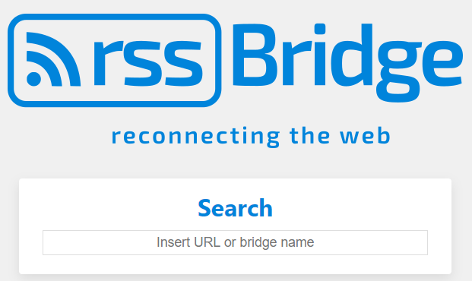
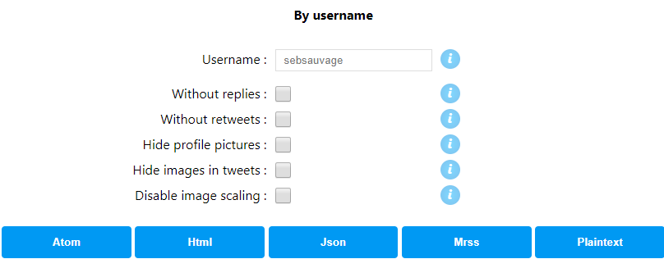
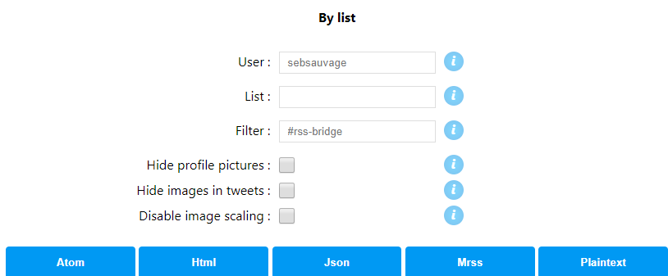
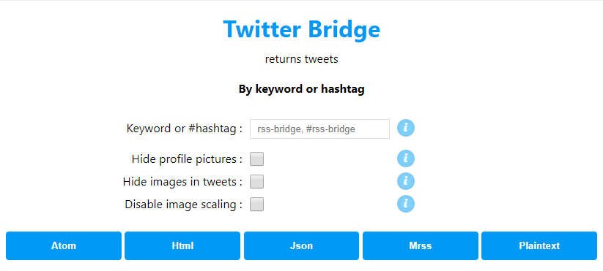
Le couteau suisse des réseaux sociaux
Via RSS Bridge
Permet de suivre par flux RSS les principaux réseaux sociaux :
Facebook, Twitter, Dailymotion, YouTube, Pinterest ;
Google Search, DuckDuckGo ;
Wikipedia, OpenClassRooms ;
…
Nombreux formats de sortie :
RSS, Atom, Json, HTML, Plaintext ;
Suivant les services, plusieurs options de filtrage mises à disposition.
Sources : Post Twitter de Christophe Deschamps ( 27/08/2013) ; Astuce de recherche : trouver facilement de nouvelles instances d’RSS-Bridge (Christophe Deschamps, 11/06/2018) Mettre en place un dispositif de veille avec des outils gratuits (ou presque) (Béatrice Foenix-Riou, 13/05/2020)

Slide 68
Diigo
URL des bookmarks les plus populaires du moment :
https://www.diigo.com/buzz/hot => présence d’un flux RSS signalé par la fonctionnalité RSS Autodiscovery
Mettre sous surveillance le profil public d’un utilisateur de la plateforme à partir de l’url
https://www.diigo.com/people/search
https://www.diigo.com/rss/user/<nom_utilisateur> (par exemple : https://www.diigo.com/rss/user/Serge-courrier pour l’activité publique de Serge Courrier
Mettre sous surveillance un tag spécifique pour un utilisateur :
https://www.diigo.com/rss/user/<nom_utilisateur>/<tag>
soit pour le tag RSS de Serge Courrier : https://www.diigo.com/rss/user/Serge-courrier/RSS
Mettre sous surveillance les bookmarks d’un groupe :
https://groups.diigo.com/group/<nom_groupe>/rss
soit pour le goupe « SC Veille Strategique » de Christophe Deschamps => https://groups.diigo.com/group/sc-veille-sur-internet/rss
Mettre sous surveillance les bookmarks correspondant à un tag spécifique sur l’ensemble de la plateforme Diigo :
https://www.diigo.com/rss/tag/<nom_tag>
Possibilité d’ ajouter le paramètre ?count=50 pour récupérer plus que les 20 derniers items proposés par défaut soit pour le tag « RSS » : https://www.diigo.com/rss/tag/rss?count=50
Source : Flux RSS : comment les trouver ou les générer sur les outils du web 2.0 ? (Keep it Simple, 2015-2017)

Slide 69
Scoop.it
En utilisant l’url fournie par Bryan CODER dans son blog KeepItSimple basée sur l’outil de création de flux RSS « Feed Creator » de FiveFilters
L’exemple est basé sur le Scoop.It de Serge Courrier, spécialiste de la veille et des outils de flux RSS) : http://createfeed.fivefilters.org/extract.php?url=http://www.scoop.it/topic/rss/&item=.post-container-in-post-list&item_title=.h2.postTitleView&item_desc=.tCustomization.tCustomization_post_description&item_url=.title.tCustomization.tCustomization_post_title&feed_title=Scoop.it%20de%20Serge%20Courrier%20-%20RSS%20Circus
Il suffit de copier/coller cette adresse en remplaçant les parties surlignées en jaune par par l’url et le titre (que l’on peut choisir) du Scoop.it dont on souhaite suivre l’actualité par flux RSS
Attention, la version gratuite de Feed Creator supprimera le fil si aucune actualité n’est publiée par la source pendant une semaine et ne ramènera que 5 actualités par jour !
Source : Flux RSS : comment les trouver ou les générer sur les outils du web 2.0 ? (Keep it Simple, 2015-2017)

Slide 70
Slideshare
Repérer le nom du compte à suivre
Saisir l’URL suivante (exemple choisi de nom de compte = urfistparis) :
https://fr.slideshare.net/rss/user/urfistparis/
Filtrer par tag :
ajouter « /tag/nom_du_tag » (sans les guillemets) à l’url citée ci-dessus.
Exemple : suivre tous les documents d’Aline Bouchard => https://fr.slideshare.net/rss/user/urfistparis/tag/aline%20bouchard
Source : Flux RSS : comment les trouver ou les générer sur les outils du web 2.0 ? (Keep it Simple, 2015-2017)

Slide 71
Lecteurs de fils RSS L’exemple d’Inoreader

Slide 72
Inoreader Présentation générale
Avantages et inconvénients
Les différents plans

Slide 73
Inoreader Avantages et inconvénients
Avantages
Inconvénients
Interface et fonctionnalités très « productive »
Filtrage avancé pour la version Pro
Archivage de tous les items récupérés, même dans la version gratuite
Large choix de rediffusions (dont fils RSS attachés aux tags dans la version Pro permettant de mettre en place une solution d’autoblogging)
Connecteurs disponibles dans la version Pro pour surveiller notamment Twitter, Facebook
150 fils max dans sa version gratuite (mais supérieurs à ses concurrents directs)
Service en ligne (questionnements sur le confidentialité)
Service bulgare (nécessitera une autorisation pour pouvoir l’utiliser dans certaines entreprises/administrations)

Slide 74
Inoreader Les différents plans
Tarifs
Plans | Gratuit | Supporter | Pro
Mensuellement | (avec pub) | N/A | 4,99 €/mois
Annuellement | (avec pub) | 19,99 €/année (1,67 €/mois) | 49,99 €/année (4,17 €/mois)
+ un plan dit « personnalisé » sur devis pour aller au-delà des limitations du plan « pro ».

Slide 75
Inoreader Les différents plans
Fonctionnalités selon les formules
Fonctionnalité | Gratuit | Supporter | Pro
Maximum d'abonnements | 150 | 500 | illimité
Rechercher dans les abonnements |  |  | 
Tableaux de bord personnalisé |  |  | 
Mots-clés surlignés |  |  | 
Lecteur de Podcast (lecture en arrière-plan) |  |  | 
Google Keyword et Google Alertes |  |  | 
Sauvegarder vers Pocket, Evernote, OneNote, Google Drive, Dropbox |  |  | 
Sans publicité |  |  | 
Styler Inoreader selon son goût avec des styles CSS personnalisés | - |  | 
Gérer ses abonnements à des newsletters via Inoreader | - | 1 | 20
Automatisation avec les Règles | - | - | 30
Supprimer ou autoriser le contenu avec des Filtres | - | - | 30
Surveillance des mots-clés avec des Recherches Actives | - | - | 30

Slide 76
Inoreader Les différents plans
Fonctionnalités selon les formules
Fonctionnalité | Gratuit | Supporter | Pro
Envoyer des résumés quotidiens par e-mail à son adresse email à et à celle de ses collègues | - | - | 10
Obtenir des articles plus rapidement avec les Flux Accélérés | - | - | 100
Suivi par flux RSS des médias sociaux (Facebook, Twitter, VKontakte) | - | - | 30 par service
Créer des flux RSS personnalisés à partir de dossiers et de mots-clés | - | - | 
Accès aux flux protégés par mot de passe | - | - | 
Obtenir des courriels assignés aux mots-clés | - | - | 
Protéger tous ses abonnements (Sauvegardes OPML automatiques) | - | - | 
Recherche Globale (rechercher dans tous les articles publics) | - | - | 

Slide 77
Inoreader Les différents plans
Fonctionnalités selon les formules
Fonctionnalité | Gratuit | Supporter | Pro
Contrôler la durée des dossiers non lus | - | - | 
Traductions d'articles | - | - | 
IFTTT et Zapier intégré | - | - | 
Trier par Magie | - | - | 
Proxy d'image sécurisé | - | - | 
Mode hors ligne pour les dossiers sélectionnés (Android & iOS) | - | - | 
Support Premium | - | - | 
Synchroniser ses abonnements YouTube dans un dossier spécifique Inoreader | - | - | 
Intervalle d'actualisation maximum garanti | - | 60 mn | 30 mn
Équipiers (Fonctionnalité de collaboration) | - | - | -

Slide 78
Inoreader Les fonctionnalités de base
Créer un compte
Ajouter des flux
S’abonner à un flux RSS
L’interface de travail
Raccourcis clavier
Modes de présentation
Interactions avec un article
Actions de base à partir de l’arborescence
Ranger ses fils dans des dossiers
Organiser ses flux dans les dossiers
La barre d’outils
Recherche
Création d’une recherche active (version « pro »)
Répartition des flux et des articles
Gestion des abonnements
Gestion des dossiers
Gestion des mots-clés
Préférences - Profil
Import/Export de flux
Autres options basiques de configuration
Personnalisation du tableau de bord

Slide 79
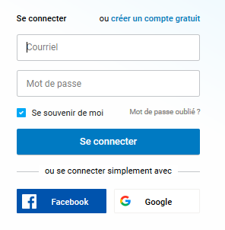
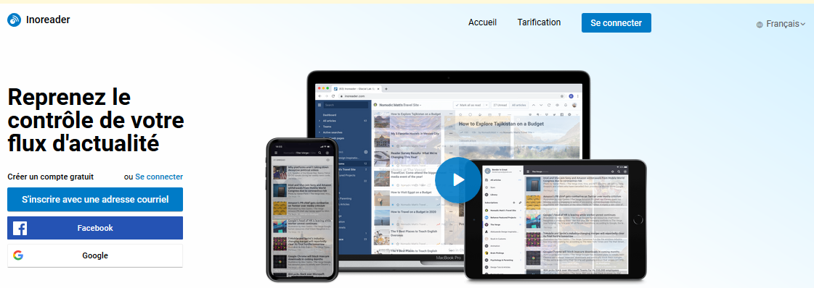
Inoreader Créer un compte
Pour créer son compte 3 possibilités :
créer un compte spécifique Inoreader
utiliser son compte Facebook
utiliser son compte Google
Mise à jour 04/2020 de la source : Gérer ses flux RSS et sa veille avec Inoreader (URFIST de Rennes, 2015)

Slide 80
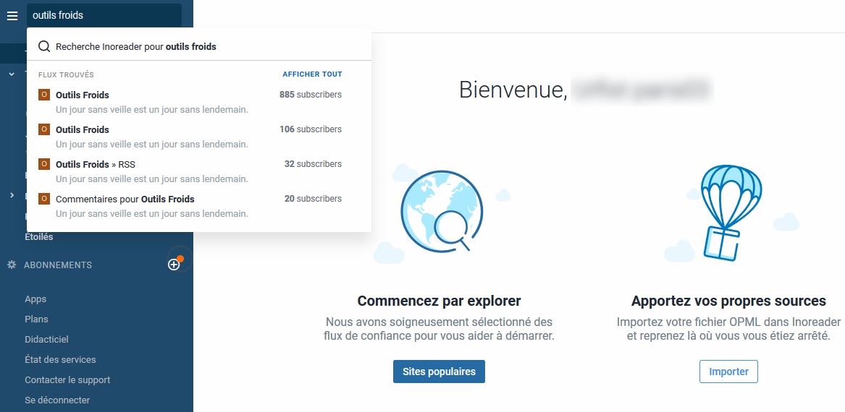
Inoreader Ajouter des flux
Ajouter l’adresse d’un flux RSS ou l’adresse de la page d’accueil d’un site
Importer le fichier OPML des flux stockés sur un autre agrégateur
Se faire accompagner par les suggestions thématiques d’Inoreader

Slide 81
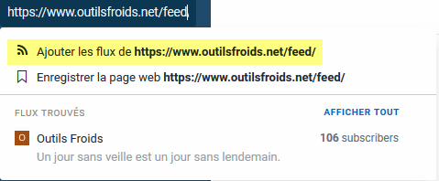
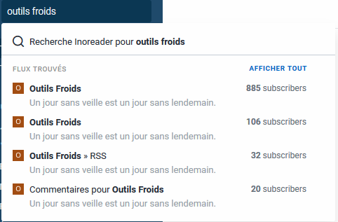
Inoreader S’abonner à un flux RSS
Copié/collé de l’adresse d’un fil RSS
S’abonner à un fil dont le titre répond à une recherche

Slide 82
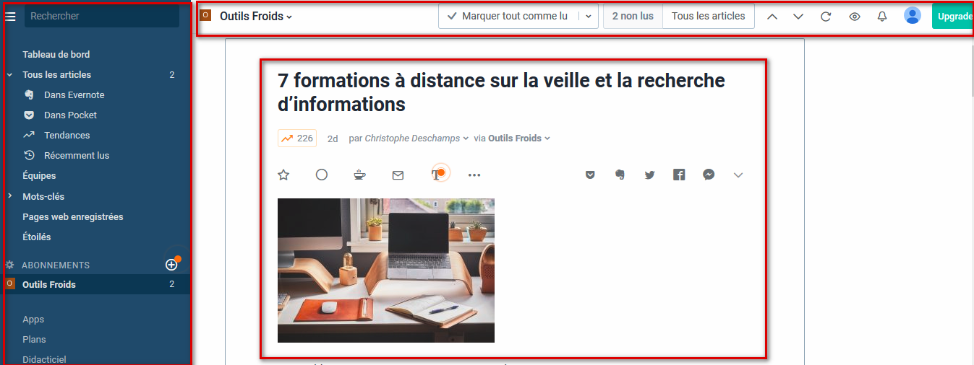
Inoreader L’interface de travail

Slide 83
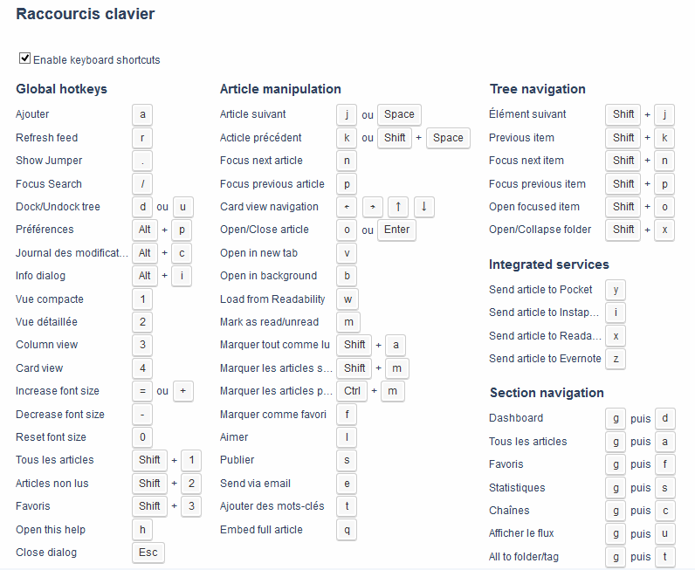
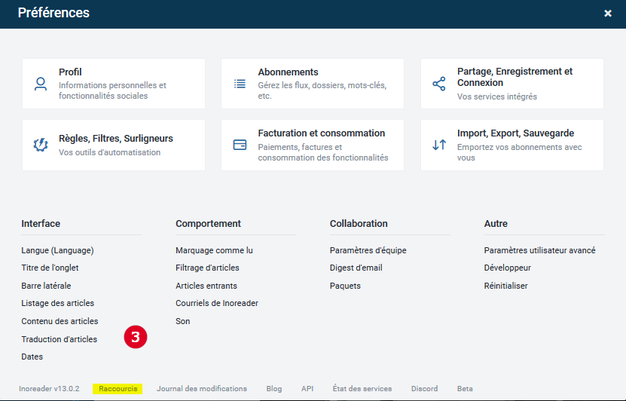
Inoreader Raccourcis clavier
Enfoncer la touche « h » du clavier pour obtenir la liste des raccourcis clavier
Menu « Préférences » > « Raccourcis »
OU
j : article suivant
k : article précédent
Maj+j : fil ou dossier suivant
Maj+k : fil ou dossier précédent
m : considérer l’article comme non lu
f : marquer un article (dossier « Etoilés »)
t : taguer un article
H : visualiser tous les raccourcis clavier

Slide 84
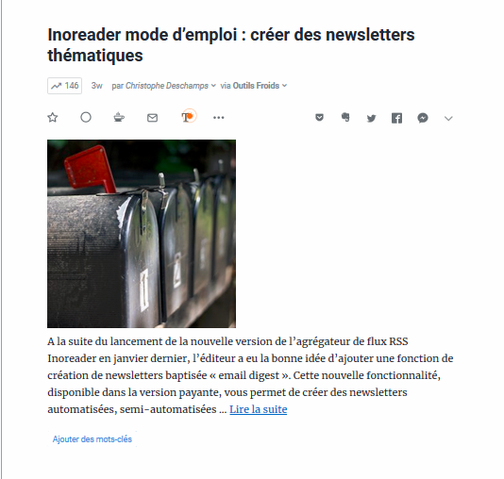
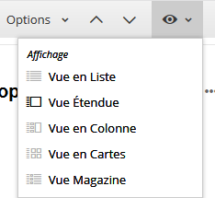
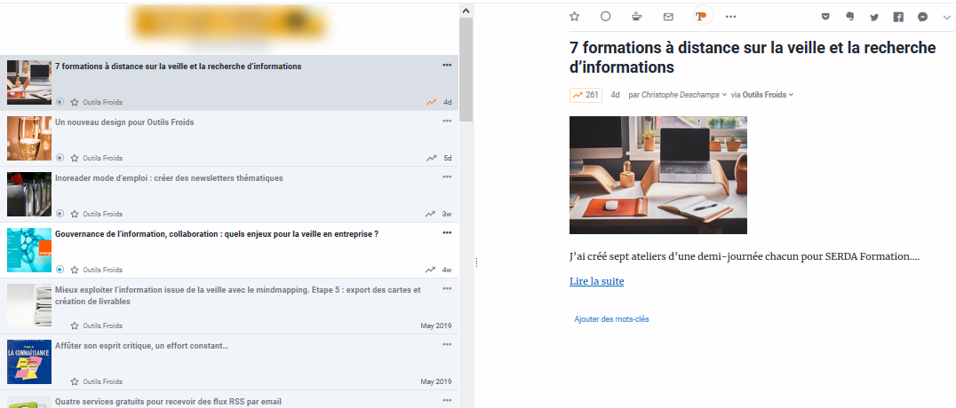
Inoreader Modes de présentation
Etendue
Cartes
Liste
Magazine
Colonne

Slide 85
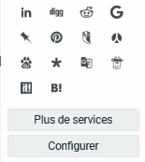
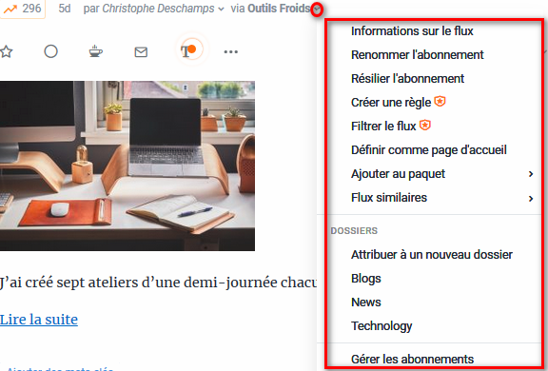
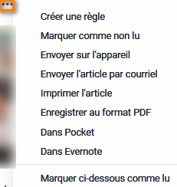
Inoreader Interactions avec un article
Lecture sur le site

Slide 86
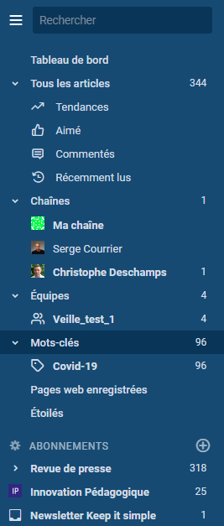
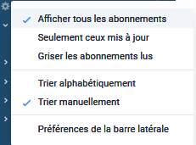
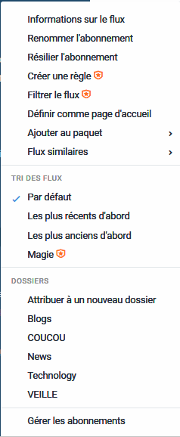
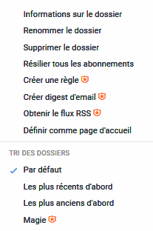
Inoreader Actions de base à partir de l’arborescence
Clic droit sur les abonnements
Mises en avant proposées par Inoreader
Clic droit sur un dossier
Clic droit sur un fil

Slide 87
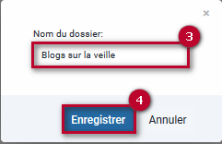
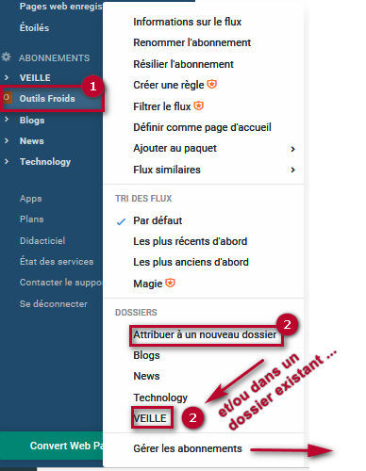
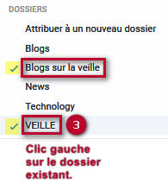
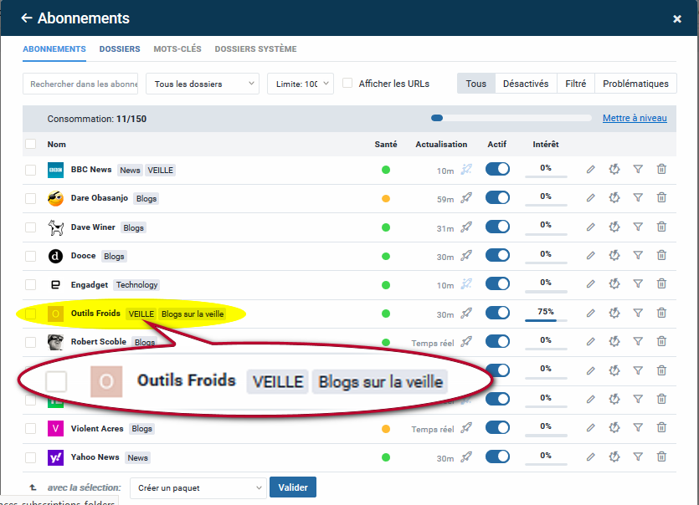
Inoreader Ranger ses fils dans des dossiers
Clic droit
Une fois un dossier créé, il est simple de lui ajouter un autre fil RSS…
par simple glissé/déposé du fil dans le dossier
par un clic droit sur le fil en choisissant le dossier de destination

Slide 88
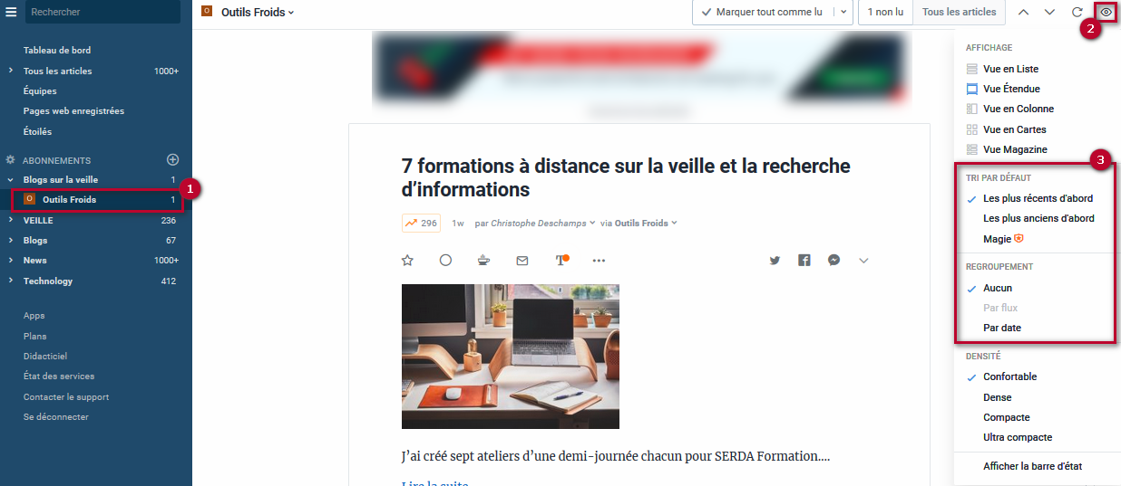
Inoreader Organiser ses flux dans les dossiers

Slide 89
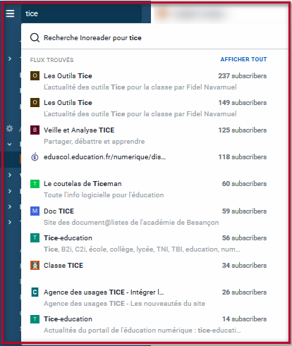
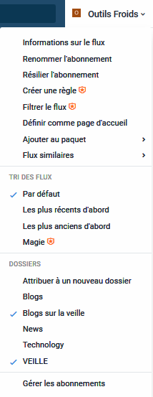
Inoreader La barre d’outils
Notes:
La barre d’outils est composée de gauche à droite :
Une zone de suggestion de flux ;
Le nom du flux actif (ou de tout élément de l’arborescence ;
Les éléments de la barre d’outils comme
les aides visuelles (marquage comme lu …, automatique après 30 jours calculés à partir de la date de réception ),
les aides au parcours des articles,
Le rafraichissement du flux,
Les options de lecture,
Les notifications,
Les préférences.

Slide 90
Inoreader Recherche
1. Champ de recherche | 2. Portée de la recherche 3. Précisions de la recherche | 4. Automatisation de la recherche

Slide 91
Inoreader Création d’une recherche active (version « pro »)
Tous les futurs articles répondant à la requête apparaitront dans la « recherche active » correspondante.
1. Champ de recherche | 2. Portée de la recherche 3. Précisions de la recherche | 4. Automatisation de la recherche

Slide 92
Inoreader Répartition des flux et des articles
Chaînes spéciales dont une chaîne par compte utilisateur
Gestion des équipes
Regroupe les mots-clés et les articles associés
Regroupe les recherches actives et les articles afférents
Regroupe les pages
Regroupe des articles « étoilés » (raccourci-clavier « s »)
Dossier
Fil

Slide 93
Inoreader Gestion des abonnements
a priori, dans le titre du fil et l’url si configurée pour s’afficher
Notes:
Gestion des abonnements :
Vue globale de la fenêtre ;
Manipulation de l’affichage des abonnements :
Champs de recherche dans les abonnements (titre et/ou url) ;
Périmètre de recherche dans les dossiers ;
Nombre maximal d’abonnements affichés ;
Comportement d’affichage des urls ;
Critères d’affichage : tous, désactivés, filtrés, problématiques.
Jauge du nombre d’abonnements et lien pour changer de plan ;
Sélection groupée de flux ;
Informations sur la santé du flux selon 3 niveaux :
Sain ;
Dernier article publié antérieur à 1 mois ;
Détection d’un problème sur le flux.
Intervalle d’actualisation du flux :
Affichage de cet intervalle ;
Possibilité de l’accélérer selon des intervalles de 10 mn ;
Notification quand l’abonnement est déjà accéléré par d’autres utilisateurs ;
Possibilité d’annuler une accélération.
Intérêt : pourcentage d’articles lus par rapport aux articles d’un abonnement publiés le mois en cours ;
Barre d’icônes :
Modifier le titre ;
Créer une règle ;
Filtrer le flux ;
Résilier l’abonnement.

Slide 94
Inoreader Gestion des dossiers
Flux de sortie RSS | https://www.inoreader.com/stream/user/1005939014/tag/CMS
Flux de sortie JSON | https://www.inoreader.com/stream/user/1005939014/tag/CMS/view/json
Flux de sortie OPML | https://www.inoreader.com/reader/subscriptions/export/user/1005939014/label/CMS
Flux de sortie Clip HTML | Vue magazine: https://www.inoreader.com/stream/user/1005939014/tag/CMS/view/html?cs=m Vue étendue : https://www.inoreader.com/stream/user/1005939014/tag/CMS/view/html En incrustation dans une page HTML : http://urfist.chartes.psl.eu/exemple-de-clip-html-genere-par-inoreader
Notes:
Un flux RSS « sortant » peut convoyer vers l’extérieur tous les articles reçus dans un dossier ou associés à un tag. Une solution très utile lors de la mise en place d’une solution de curation.

Slide 95
Inoreader Gestion des mots-clés

Slide 96
Inoreader Préférences - Profil
Fonctions sociales activées
L’activation des fonctions sociales permet d’interagir avec les autres abonnés de la plateforme.
Pour partager ou publier un article …

Slide 97
Inoreader Préférences – Profil (2)
L’activation des fonctions sociales permet d’interagir avec ses contacts et les utilisateurs d’Inoreader …
… mais aussi de suivre l’activité publique d’un autre utilisateur de la plateforme.

Slide 98
Inoreader Import/Export de flux

Slide 99
Inoreader Autres options basiques de configuration
Personnalisation de l’interface
Focus sur la barre latérale
Focus sur la configuration des dates

Slide 100
Inoreader Personnalisation du tableau de bord
Comment fonctionne cette personnalisation ?
Tableau de bord par défaut que l’on peut modifier en ajoutant d’autres tableaux de bord constitués de « gadgets » personnalisables ;
Possibilité de mettre en avant n’importe quel élément de la barre latérale en tant que page d’accueil à la place du tableau de bord.
Définir une page d’accueil autre que le tableau de bord (liste non exhaustive)
Gadgets disponibles

Slide 101
Inoreader Les fonctionnalités avancées
Intégration avec Twitter, Facebook…
Les paquets (ou « bundles »)
Explorer contenus et sources publiques
Les « Filtres » (versions « Pro »)
Les « Règles » (versions « Pro »)
Suivre une newsletter dans Inoreader (versions « Pro »)
Applis et extensions pour une expérience utilisateurs plus conviviale
Préférences d’interface
Préférences de comportement

Slide 102
Inoreader Intégration avec Twitter, Facebook…

Slide 103
Inoreader Les paquets (ou « bundles »)
Créer un paquet à partir de la barre latérale en 4 étapes
Les paquets permettent de rendre publiques des grappes de sources

◆
❖
⬥
Consulter ses paquets à partir des préférences
Notes:
En quoi consiste un « paquet » ? C’est un dossier de flux (de 1 à n fils) que l’utilisateur souhaite partager avec la communauté des utilisateurs Inoreader.
Quels sont les plans permettant d’utiliser cette fonctionnalité ? Tous, y compris le plan gratuit.
Quelles sont les conditions de visibilité d’un paquet ? Il faut que l’utilisateur l’ayant créé ait activé les fonctionnalités sociales pour que le(s) paquet(s) fasse partie de son profil « public » et soit donc visible.
Quelles sont les options mises à disposition du créateur d’un paquet ?
Possibilité de définir/modifier une image de couverture de son paquet
Possibilité de définir/modifier un avatar de son paquet
Possibilité de nommer /modifier son paquet (obligatoire)
Possibilité d’adresser le lien à un utilisateur d’Inoreader (pour accéder au contenu, il faut être connecté)
Possibilité d’obtenir le lien OPML qui permet de partager le contenu de son paquet avec quiconque utilise un lecteur de flux de syndication
Possibilité de supprimer son paquet

Slide 104
Inoreader S’abonner à un « paquet » de sources
Récupérer des grappes d’abonnements constituées par d’autres utilisateurs Inoreader

S’abonner à tous les flux contenus dans le paquet
Notes:
Astuce (valable en mai 2020) pour découvrir les paquets créés par d’autres utilisateurs d’Inoreader :
Taper dans son moteur de recherche favori (ici Google qui utilise la syntaxe « site ») la requête suivante : site:www.inoreader.com/bundle [mot-clé ou expression souhaitée sur laquelle on cherche des ”paquets] Ex. site:www.inoreader.com/bundle veille
Attention ! Il faut être connecté à son compte Inoreader pour découvrir les résultats de cette requête.

Slide 105
Inoreader S’abonner à un « paquet » de sources
Gérer les grappes d’abonnements récupérées des autres utilisateurs sur son tableau de bord
Affichage du paquet en tant que dossier d’abonnements dans la barre latériale

Slide 106
Inoreader Explorer contenus et sources publiques
Articles dans tous les flux publics
Flux
Paquets
Utilisateurs Twitter
Les paquets sont des ensembles de sources regroupées par thématique et rendus publics par certains utilisateurs
Notes:
L’exploration n’est soumise à aucune condition ;
L’abonnement nécessite, en revanche, d’activer les fonctionnalités sociales dans les préférences.

Slide 107
Inoreader Les « Filtres » (Pro) Création d’un filtre
Clic droit sur un flux

Slide 108
Inoreader Les « Filtres » (Pro) Création d’un filtre

Slide 109
Inoreader Les « Règles » (Pro) Création d’une règle
Notes:
Comportement d’une règle :
S’il y a plusieurs conditions, l’opérateur booléen sera toujours le même (soit ET, soit OU) ;
Pour modifier ce comportement, possibilité de chaîner plusieurs règles ou pour les utilisateurs très avancés d’utiliser les regex (expressions régulières) ;
Bien différencier les fonctionnalités d’enregistrement de la règle de l’exécution de la règle :
Enregistrement de la règle : elle s’exécute sur les éléments concernés lors de la prochaine mise à jour des flux ;
Exécution de la règle : elle force l’exécution au moment décidé et prend en compte les éléments déjà présents dans la base de données de l’utilisateur selon les modalités suivantes :
Les 1000 articles les plus récents du mois écoulé ;
Toute action externe est limitée à 10 occurrences par service concerné ;
L’exécution de la règle suppose déclenche son enregistrement ;
A la fin de l’exécution, une fenêtre s’ouvre dans laquelle s’affiche un rapport listant le nombre d’articles concernés, le % que cela représente et le temps d’exécution.

Slide 110
Inoreader Les « Règles » (Pro) Gestion des règles
Notes:
Différence entre les « filtres » et les « règles » :
Les filtres représentent une aide visuelle pour éviter le « bruit » que peut engendrer un flux ;
Les règles permettent selon le modèle « déclencheur(s) / action(s) » d’automatiser des comportements dans Inoreader pour une optimisation de sa veille grâce à un gain de temps.

Slide 111
Inoreader Suivre une newsletter dans Inoreader (conversion en flux RSS – versions « Pro »)

Slide 112
Inoreader Suivre une newsletter dans Inoreader (2)

Slide 113
Inoreader Digest d’Emails (versions « Pro »)
Notes:
La fonctionnalité « Digest d’Emails » est l’exacte contraire de la fonctionnalité précédente qui consistait à recevoir des newsletters, non pas par mail mais dans Inoreader sous forme de flux rss, c’est-à-dire qu’elle va permettre d’envoyer une sélection de sa veille dans Inoreader vers des adresses email. La sélection peut revêtir plusieurs périmètres.
CEST = Central European Summer Time (soit UTC ou heure universelle + 2), ce qui correspond au fuseau horaire de la plupart des pays européens dont la France.
Principe opérationnel :
Étape 1 =>
Étape 2 =>
Étape 3 =>

Slide 114
Inoreader Digest d’Emails (2)
Notes:
Principe opérationnel :
Étape 4 =>
Étape 5 =>
Étape 6 =>
Étape 7 =>
Étape 8 =>
Étape 9 =>

Slide 115
Inoreader Applis et extensions pour une expérience utilisateurs plus conviviale
+ quelques autres apps non illustrées ci-dessus.

Slide 116
Inoreader Les bookmarklets
Les bookmarklets « S’abonner dans Inoreader » et « Enregistrer dans Inoreader »
Notes:
Le bookmarklet d’abonnement ne détecte que le fil principal comme la zone de recherche « intelligente » d’Inoreader et il faut donc se méfier de ces assistants automatisés, surtout dans le cadre d’une veille, car ils ne sont pas exhaustifs.
Le bookmarkelet d’abonnement rapide permet à la fois l’abonnement et le classement dans un dossier existant ou à créer.

Slide 117
Inoreader Préférences d’interface
C’est ici que l’on peut personnaliser l’interface, notamment :
La langue de l’interface,
Le style d’affichage par défaut des articles,
Et bien d’autres choses encore, …
comme :
Les réglages de l’affichage du contenu des articles,
La configuration des modalités de traduction des articles,
Le mode d’affichage de la date et le choix entre date de réception dans Inoreader et date de publication de l’article : Attention ! Le tri dans Inoreader est basé sur la date de réception.

Slide 118
Inoreader Préférences de comportement
C’est à partir de cet onglet que l’on peut agir sur :
- La navigation des articles,
- Le filtrage des articles (masquage des articles sur la base de la similarité de l’url et/ou du titre),
- Les possibilités « manuelles » de considérer un article comme lu,
- La configuration des différents types de notification.

Slide 119
Optimiser la lecture des flux RSS

Slide 120
Optimiser la lecture S’abonner à des flux protégés par mots de passe
Passer par le service en ligne http://freemyfeed.develer.com/
Attention aux problèmes de confidentialité car le site est non sécurisé !
Sinon : Inoreader versions « pro » qui donne la possibilité de saisir son identifiant et mot de passe mais il ne prend pas en charge tous les modes d’authentification, notamment les plus modernes et complexes.

Slide 121
Fusionner et filtrer les fils RSS

Slide 122
Outils pour la fusion et le filtrage des flux RSS
Outils en ligne pour fusionner des flux
RSS Unify
Source : Site Coder mag (sept. 2018)

Slide 123
Outils pour la fusion et le filtrage des flux RSS
Outils en ligne pour fusionner des flux
RSS Mix
Source : Site Coder mag (sept. 2018)

Slide 124
Outils pour la fusion et le filtrage des flux RSS
Outils en ligne pour fusionner des flux
RSS Mixer
Source : Site Coder mag (sept. 2018)

Slide 125
Outils pour le traitement avancé des flux RSS
Les autres outils cités ci-dessous sont gratuits et à héberger sur un serveur et donc plus difficiles d’accès
Huggin
Pypes
RSS Percolator
SuperPipes
Source : Modèle d'une plateforme de veille visant à automatiser la rediffusion de l'information (Serge Courrier, 2015)

Slide 126
Outils de filtrage
Feed.Informer
Outil en ligne, gratuit avec filtre OR/AND
Source : Modèle d'une plateforme de veille visant à automatiser la rediffusion de l'information (Serge Courrier, 2015)

Slide 127
Outils de filtrage
Feed.Informer (2)
Source : Modèle d'une plateforme de veille visant à automatiser la rediffusion de l'information (Serge Courrier, 2015)

Slide 128
Outils de filtrage
Feed.Informer (3)
Outil en ligne, gratuit avec filtre OR/AND
Source : Modèle d'une plateforme de veille visant à automatiser la rediffusion de l'information (Serge Courrier, 2015)

Slide 129
Outils de filtrage
Feed.Informer (4)
Source : Modèle d'une plateforme de veille visant à automatiser la rediffusion de l'information (Serge Courrier, 2015)

Slide 130
Outils de filtrage
Feed.Informer (5)
6 types de widget …
Source : Modèle d'une plateforme de veille visant à automatiser la rediffusion de l'information (Serge Courrier, 2015)

Slide 131
Outils de filtrage
Feed.Informer (6)
Modèle « Basic »
Modèle « Minimalist »
Widgets HTML et JavaScript
Modèle « Flickr Slides»
Modèle « Boxy »
… et 12 modèles de widgets
Modèle « Del.Icio.us»
Modèle « Fake Blog»

Slide 132
Outils de filtrage
FeedRinse
Outil en ligne, gratuit avec filtre par mot-clé multi-champs
26/05/2020 : Feed Rinse v2 est annoncée pour bientôt…
Source : Serge Courrier (dernière mise à jour : nov. 2016)

Slide 133
Outils de filtrage
FeedRinse (2)
Source : Serge Courrier (dernière mise à jour : nov. 2016)

Slide 134
Outils de filtrage
FeedRinse (3)

Slide 135
Outils de filtrage
FeedRinse (4)
Les filtres sont insensibles à la casse
Source : Serge Courrier (dernière mise à jour : nov. 2016)

Slide 136
Surveiller une page d’actualité dépourvue de fil RSS

Slide 137
Surveiller une page Web d’actualité dépourvue de fil RSS
FetchRSS
Fonctionnement très intuitif mais version gratuite très limitée

Slide 138
Surveiller une page Web d’actualité dépourvue de fil RSS
Feed43
Peu intuitif… mais version gratuite très avantageuse
Source : Transformer une page d’actualités en fil RSS ? Un tutoriel complet avec Feed43 (RSS Circus [Serge Courrier], 2019)
Notes:
Reprendre pdf serge courrier « automatiser la rediffusion de la veille » dia 21

Slide 139
Surveiller une page Web d’actualité dépourvue de fil RSS
Feedity
Version gratuite limitée
5 dernières actualités
une visite quotidienne
destruction du fil si aucune nouveauté n’est apparue pendant une semaine
Feed Creator
Version gratuite limitée
5 dernières actualités
une visite quotidienne
destruction du fil si aucune nouveauté n’est apparue pendant une semaine
Existe en version à héberger
Source : Transformer une page d’actualités en fil RSS ? Un tutoriel complet avec Feed43 (RSS Circus, 2019)

Slide 140
Surveiller les changements d’une page Web spécifique
Les extensions au navigateur permet de mettre sous surveillance une page Web
UpdateScanner (extension Firefox) ;
Distill Web Monitor (extension pour Mozilla Firefox, Google Chrome et Opera et portage sur Android et iOS en cours de développement) ;
WebSite Watcher, logiciel payant (à partir de 29,95 €) avec version d’essai de 30 jours.
Source : Comment surveiller les modifications sur une page web (numerama.com, 2015)
Notes:
Ajouter DeltaFeed (dia 16)

Slide 141
Automatiser les relations entre deux services Web

Slide 142
Mise en relation automatisée entre deux services
IFTTT (If This Then That)
Pour en savoir plus : Lien public vers la carte mentale présentant quelques tutoriels vidéo sur ce service

Slide 143
Mise en relation automatisée entre deux services

Slide 144
Mise en relation automatisée entre deux services
Plusieurs centaines de « services » disponibles
Une centaine de milliers « d’applets » publiques, réutilisables et modifiables
Suivant les canaux, plusieurs événements déclencheurs existent

Slide 145
Mise en relation automatisée entre deux services
Exemples d’applets Feedly

Slide 146
Mise en relation automatisée entre deux services
Exemples d’applets Inoreader

Slide 147
Mise en relation automatisée entre deux services
Exemple avec la recette suivante

Slide 148
Mise en relation automatisée entre deux services
Zapier

Slide 149
Mise en relation automatisée entre deux services
Microsoft Flow

Slide 150
La veille en un schéma
Source : Développer une veille personnelle avec les alertes, les fils RSS et les pages personnalisables : initiation (Urfist de Rennes, 2010)
Notes:
Les différents canaux permettant de faire de la veille
Newsletter
Twitter, Linkedin, Facebook
RSS
Avantages et inconvénients de chacun

Slide 151
Pour en savoir plus

Slide 152
Webographie et sources
Articles/livres/Annuaire RSS
Sources
Atlas des flux RSS (régulièrement actualisé)
Les flux RSS, maintenant ! (Framablog, 16/07/2018)
Guide pratique de la veille (Corinne Dupin, Editions Klog, 2014)
L’art de faire des recherches et de partager) l’information (Jérôme Deiss, Fyp Éditions, 2015)
Lecteurs de fils RSS pour les professionnels - Etude comparative (Serge Courrier, 2014)
Newspaper 2.0: your guide to RSS (Kannon Yamada, 27/06/2013)
Lire des flux RSS non tronqués dans son lecteur RSS (Thierry Roget, , 25/06/2013)
Transformer une recherche en flux RSS (Thierry Roget, 27/03/2013)
Suivre des contenus vidéos par flux RSS dans You Tube (Neosting, 2013, lien archivé)
Vers la fin du RSS ? (Bibliothèques [reloaded], 2011)
RSS : suite et… (Bibliothèques [reloaded], 2011)
RSS Advisory Board (toutes les spécifications RSS)
Scripting News : le blog de Dave Winer (père du RSS)
Atom Syndication Format
RSS Circus (site animé par Serge Courrier, son ancien Scoop.it dédié au RSS, sa sélection de sources RSS sur Diigo

Slide 153
Merci pour votre attention !
…et peut-être à bientôt pour la session sur la valorisation de la veille.
Me contacter ?
corinne.habarou@chartes.psl.eu

Slide 154
Annexes

Slide 155
Structure d’un fil RSS
<?xml version="1.0" ?>
<rss version="2.0">
<channel>
<title>Ajax et XML</title>
<link>https://www.xul.fr/</link>
<description>L'interface graphique XML etc...</description>
<image>
<url>http:///www.xul.fr/xul-icon.gif</url>
<link>http:///www.xul.fr/index.php</link>
</image>
<item>
<title>Nouvelle du jour</title>
<link>https://www.xul.fr/xml-rss.html</link>
<description>Tout savoir sur RSS</description>
</item>
<item>
<title>Nouvelle du lendemain</title>
<link>https://www.xul.fr/xml-rdf.php</link>
<description>Et tout savoir sur RDF</description>
</item>
</channel>
</rss>
Balises descriptives obligatoires du canal
Balises descriptives optionnelles du canal
Balises descriptives obligatoires de l’article
Balises optionnelles pour un article
pubDate Date de publication.
guid Une chaîne de caractère qui est un identifiant unique de l'item.
category Une catégorie à laquelle peut appartenir l'article.
etc.
Source : RSS (Really Simple Syndication) : construire et utiliser un fil RSS

Slide 156
Structure d’un fil Atom
<?xml version="1.0" encoding="utf-8"?>
<feed xmlns="http://www.w3.org/2005/Atom">
<title>Fil d'exemple</title>
<subtitle>Un titre secondaire.</subtitle>
<link href="http://example.org/"/>
<updated>2010-05-13T18:30:02Z</updated>
<author>
<name>Paul Martin</name>
<email>paulmartin@example.com</email>
</author>
<id>urn:uuid:60a76c80-d399-11d9-b91C-0003939e0af6</id>
<entry>
<title>Des robots propulsés par Atom deviennent fous</title>
<link href="http://example.org/2003/12/13/atom03"/>
<id>urn:uuid:1225c695-cfb8-4ebb-aaaa-80da344efa6a</id>
<updated>2010-04-01T18:30:02Z</updated>
<summary>Poisson d'avril !</summary>
</entry>
</feed>
RSS 2.0 | Atom 1.0
author | author*
category | category
channel | feed
copyright | rights
description | subtitle
description* | summary and/or content
generator | generator
guid | id*
image | logo
item | entry
lastBuildDate (in channel) | updated*
link* | link*
managingEditor | author or contributor
pubDate | published (subelement of entry)
title* | title*
ttl | -
Source : Atom Syndication Format

